Slide 1
Colaborativa para la Resiliencia de la Costa del Área de Hayward Eden
Taller comunitario sobre el aumento del nivel del mar #2
27 de junio de 2026
Notes:
Cailin

Slide 2
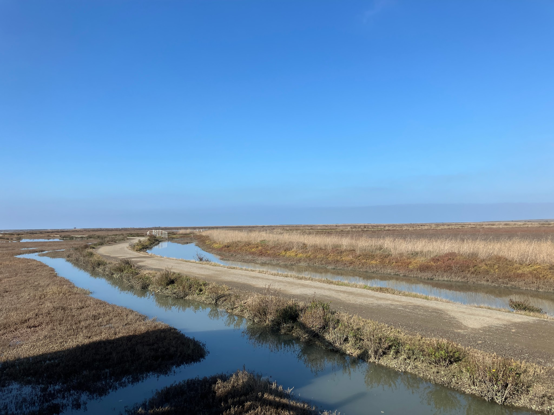
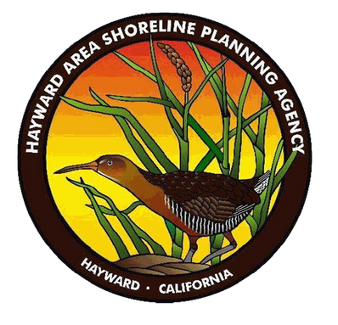
Bienvenidos
Brian Laczko
Distrito de Recreación y Parques del Área de Hayward (HARD)
Agencia de Planificación de la Costa del Área de Hayward (HASPA)
Notes:
Brian

Slide 3
ORDEN DEL DÍA
I. Bienvenida, objetivos y reglas básicas
II. Reconocimiento de las tierras
III. Resúmenes del proyecto
IV. Recorrido por la galería
V. Cierre
VI. Visita opcional al sitio del Proyecto First Mile
Notes:
Cailin

Slide 4
REGLAS BÁSICAS
Escuchar activamente
Buscar primero comprender, no ser comprendido
Un paso adelante, un paso atrás. La conversación no debe ser dominada por una o dos personas
Participe en su ámbito de experiencia y conocimientos, y respete y anime a los demás a participar en el suyo
Asuma la responsabilidad de los resultados positivos
No hay malas ideas, hagamos de esto un ambiente de “Sí, y....”
Notes:
Cailin

Slide 5
OBJETIVOS DEL TALLER
Crear conciencia sobre los riesgos de inundación y los esfuerzos para mitigar estos impactos.
Informar a la comunidad sobre los últimos diseños y planes del proyecto de adaptación de la costa.
Responder a sus preguntas y recabar sus opiniones sobre sus preocupaciones y aspiraciones para su comunidad.
Notes:
Cailin

Slide 6
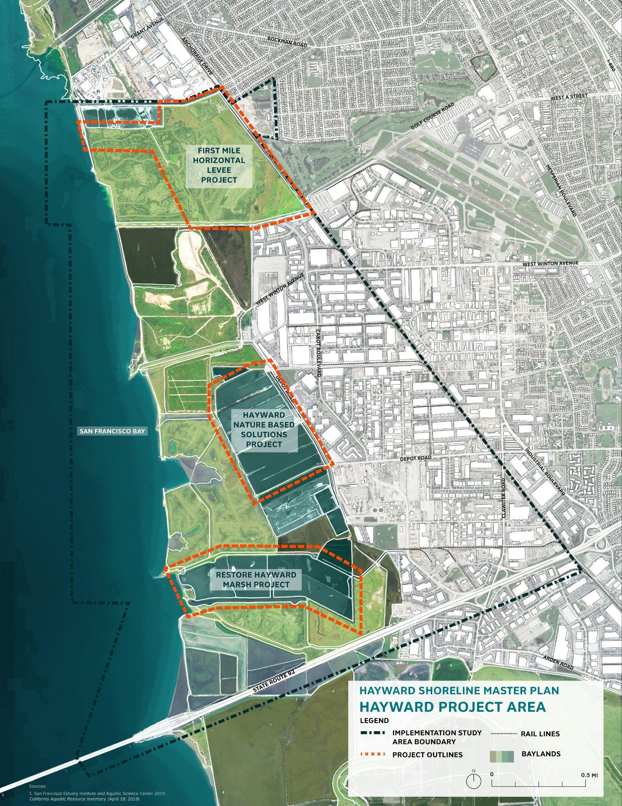
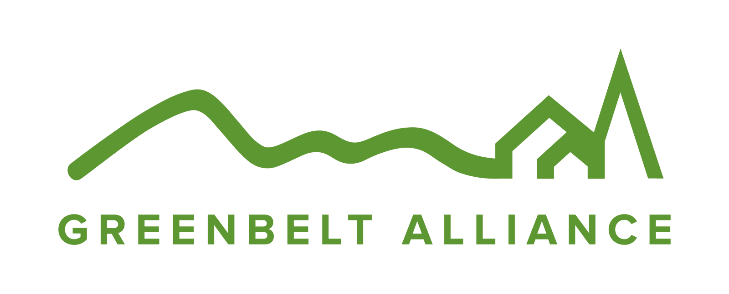


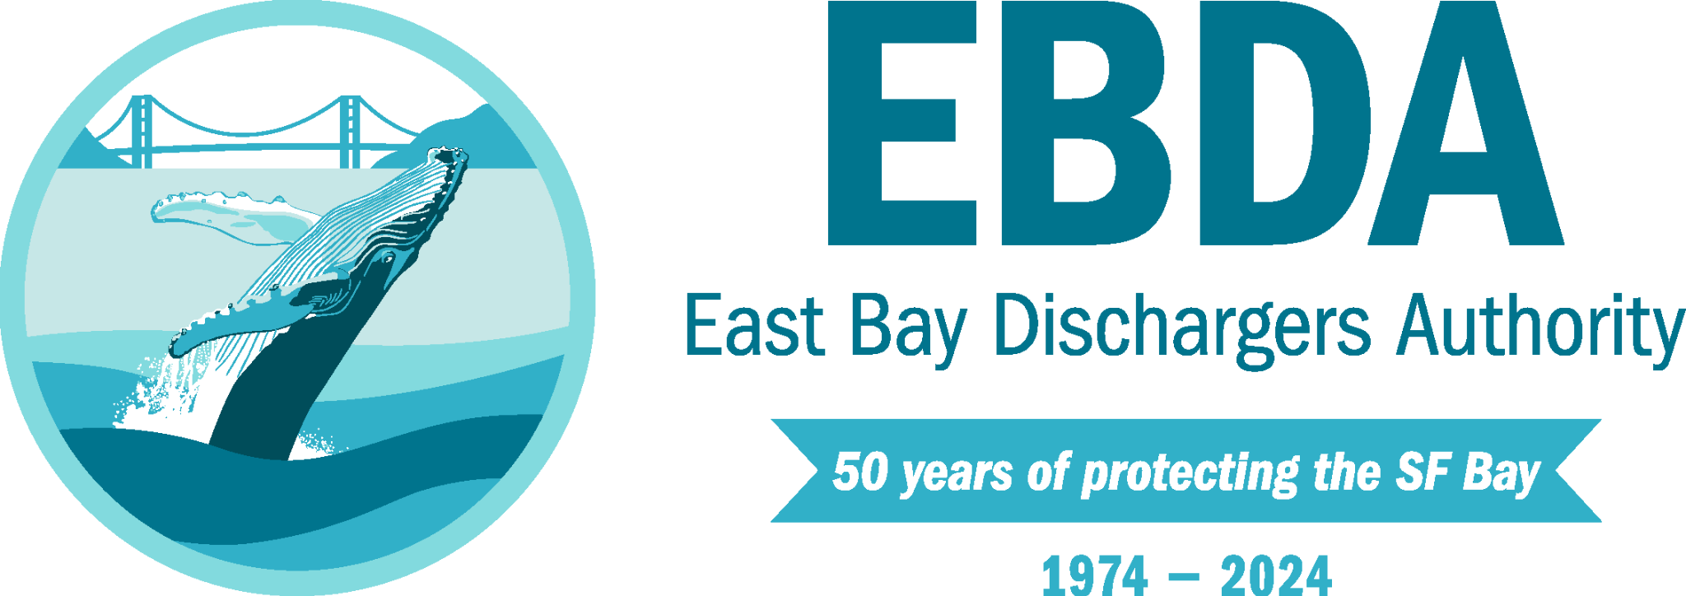
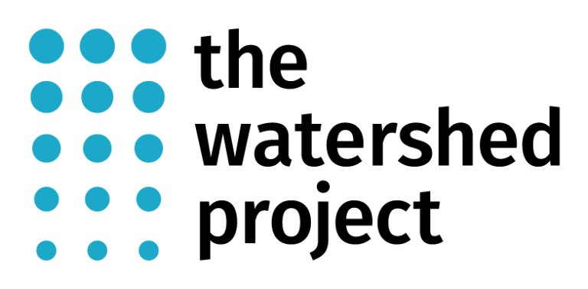
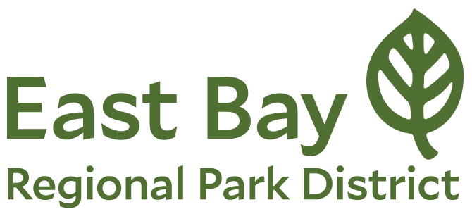
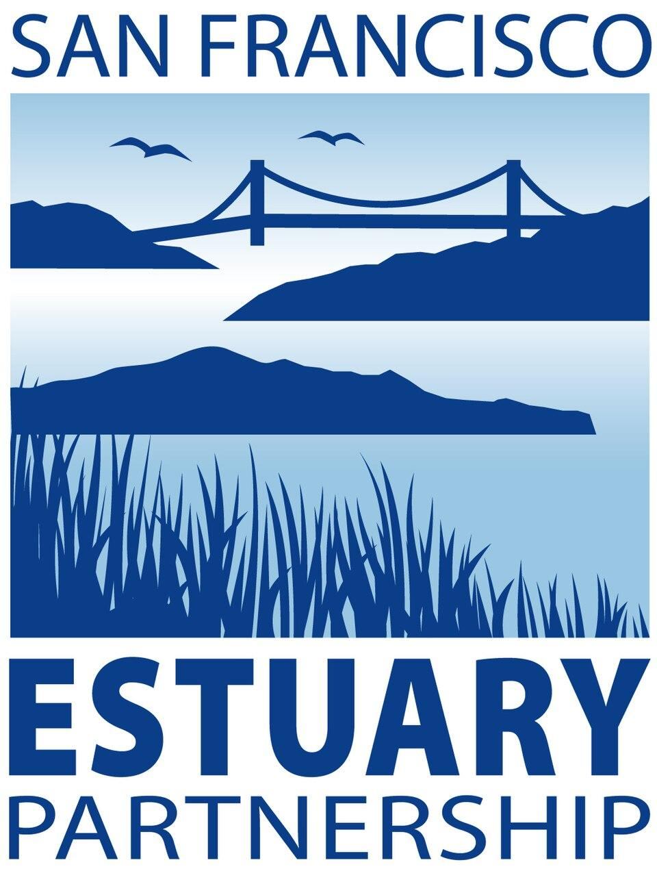
Colaborativa para la Resiliencia de la Costa del Área de Hayward Eden
Notes:
Cailin

Slide 7
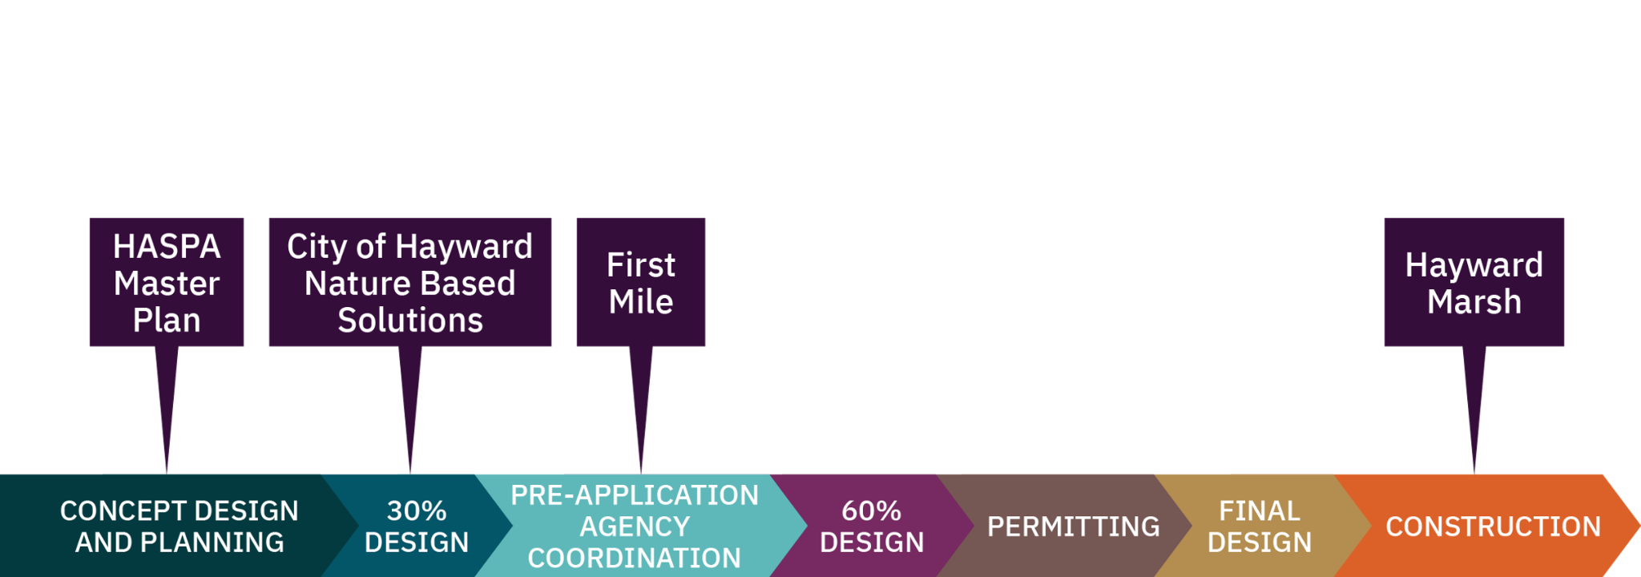
Colaborativa para la Resiliencia de la Costa del Área de Hayward Eden
Notes:
Cailin

Slide 8

Colaborativa para la Resiliencia de la Costa del Área de Hayward Eden
Participación tribal

Slide 9
Conectar a las comunidades tribales con el equipo de planificación del proyecto con el fin de:
Crear oportunidades para que las comunidades tribales contribuyan a la planificación ante el aumento del nivel de mar (SLRAP) de Hayward y aprendan de ella
Identificar oportunidades para incluir elementos de beneficios colaterales en los esfuerzos de la planificación SLRAP de Hayward
Objetivos
de la participación tribal

Slide 10
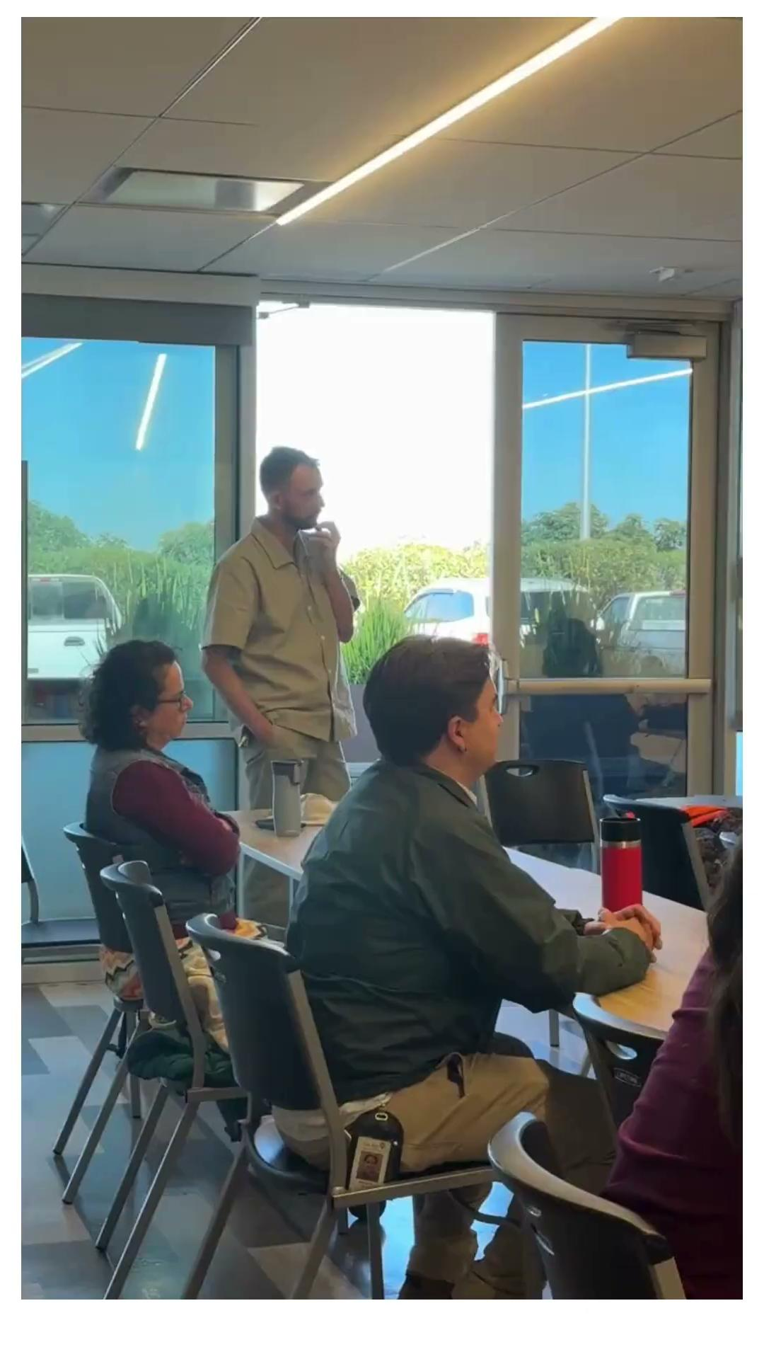
Confederación de Aldeas de la Nación Lisjan (CVL)
11 reuniones con el TWP
2 visitas al sitio de la costa de Hayward
2 reuniones con los equipos del proyecto
Ideas de elementos de beneficios colaterales:
recolección de tule, paleta de plantas, educación y narración de historias
Todas las tribus
Identificar y contactar a todas las tribus con ascendencia o herencia dentro del área del proyecto (en proceso)
Trabajo realizado hasta la fecha

Slide 11
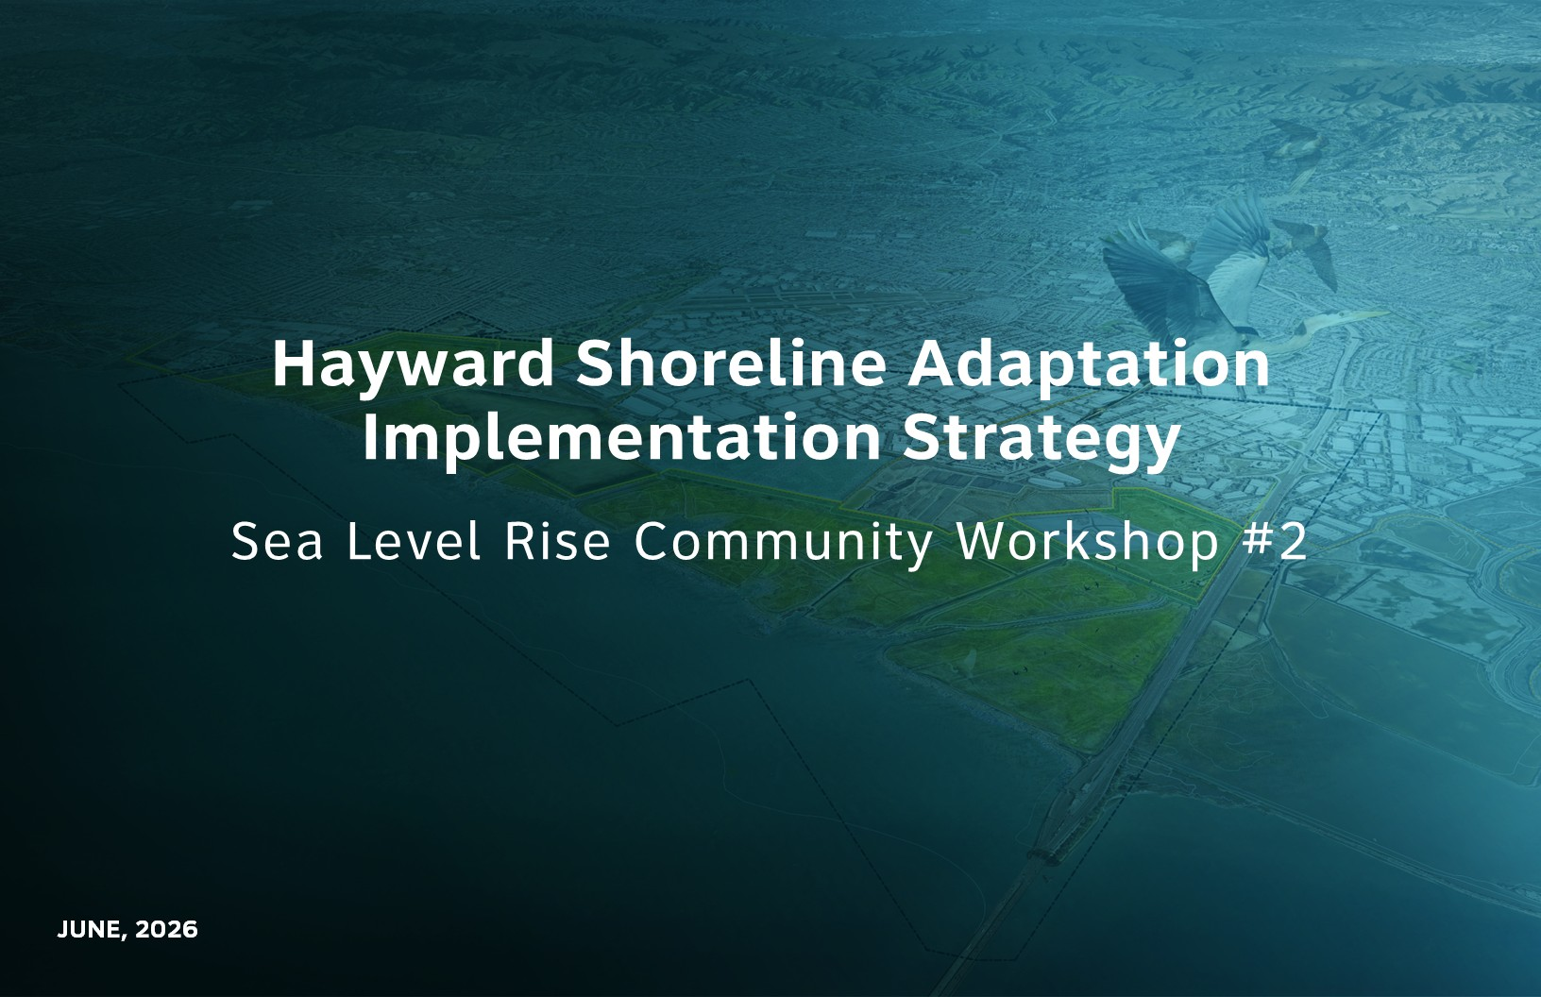

Slide 12
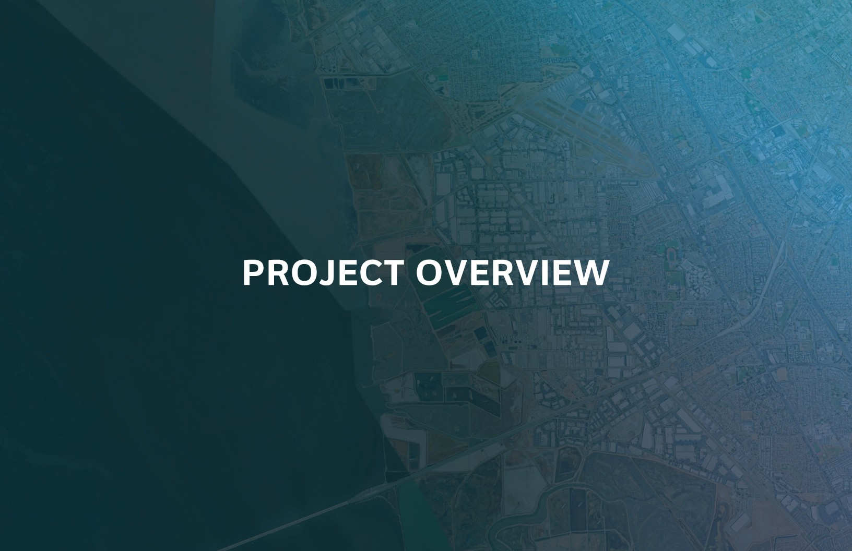

Slide 13
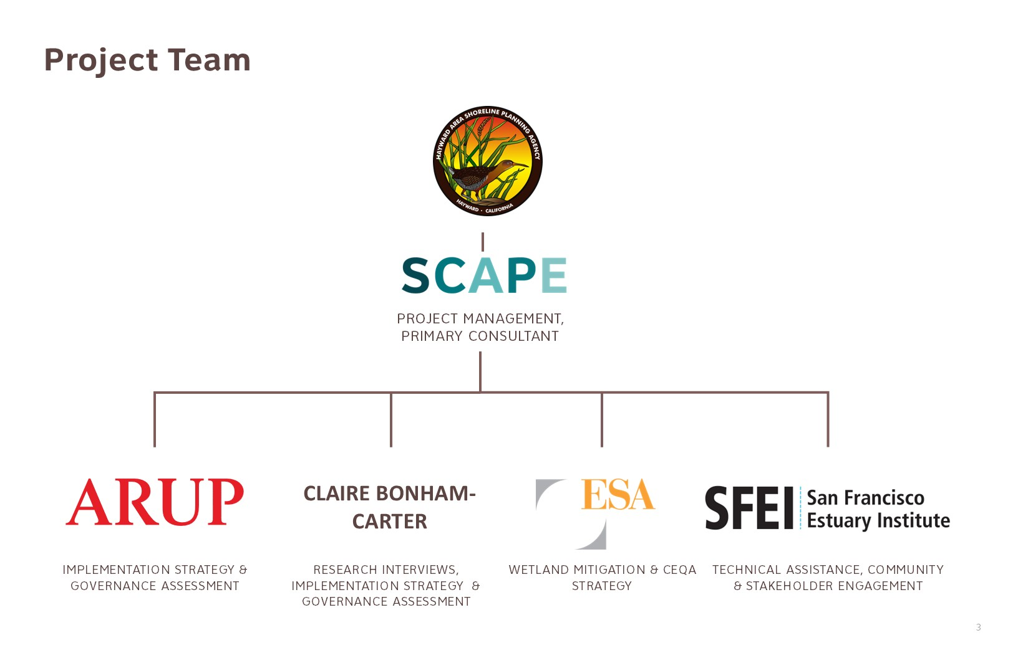

Slide 14
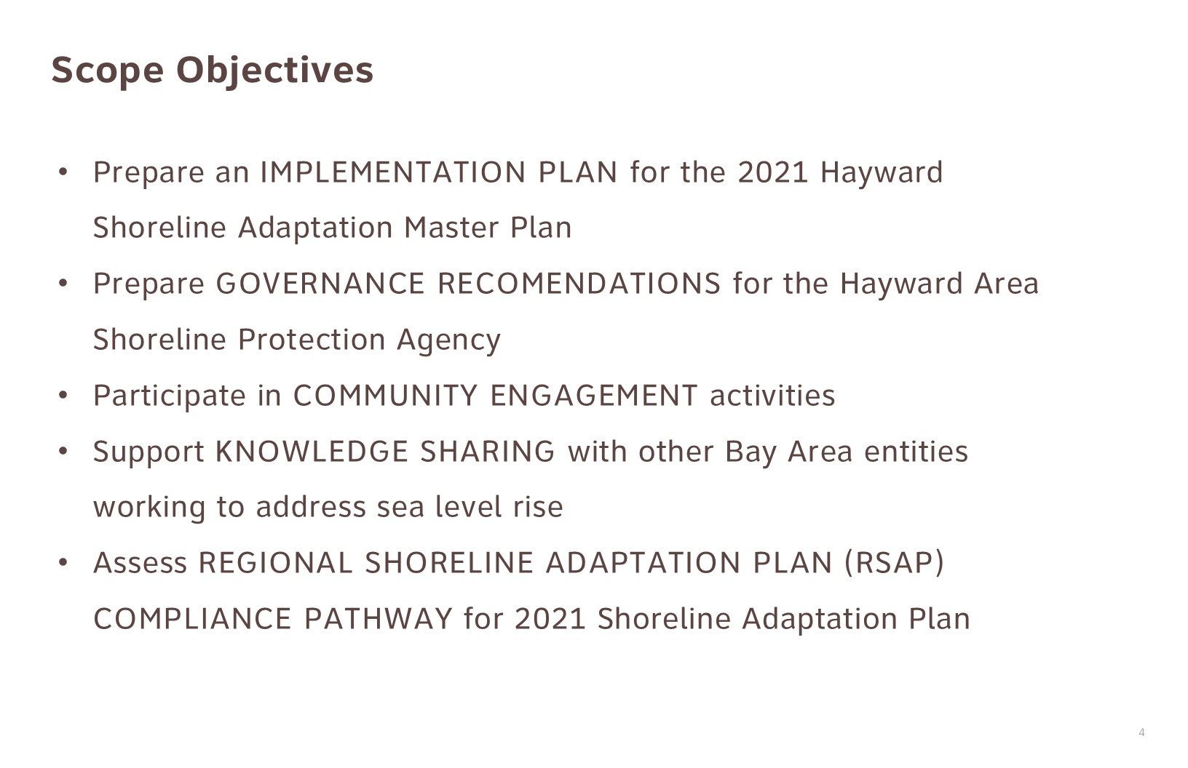

Slide 15
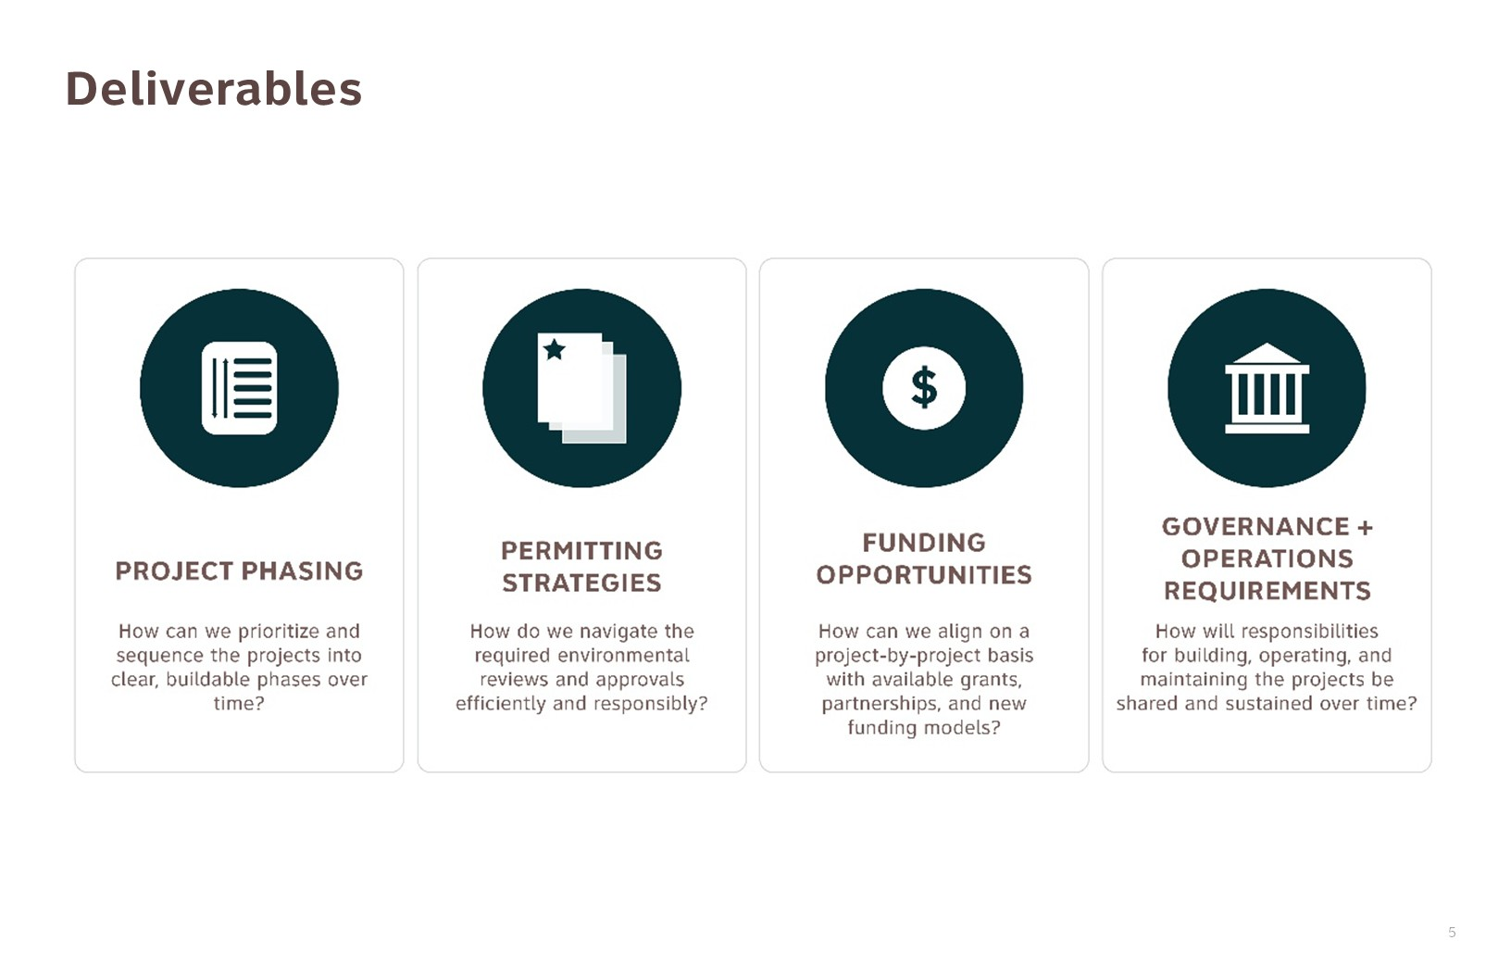

Slide 16
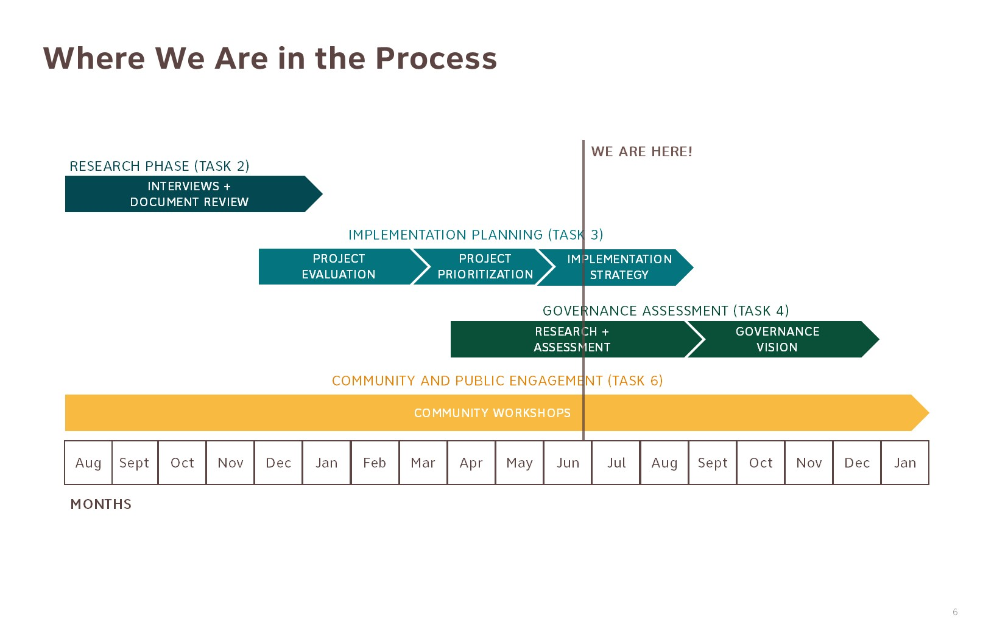

Slide 17
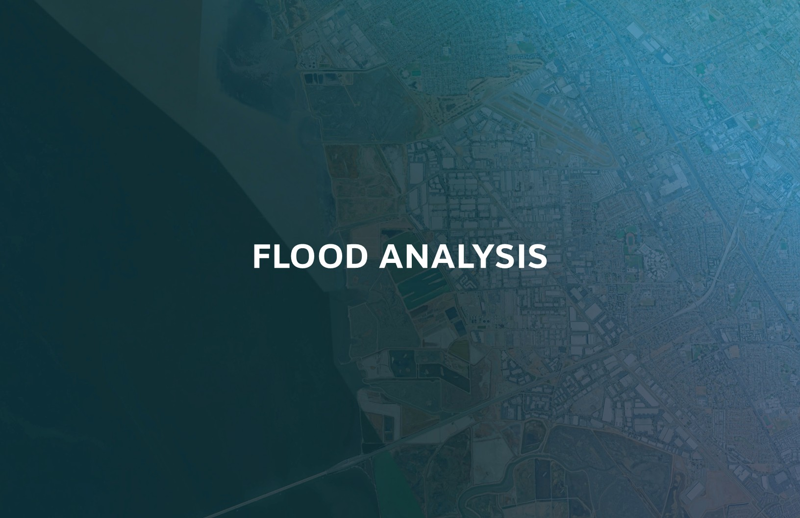

Slide 18
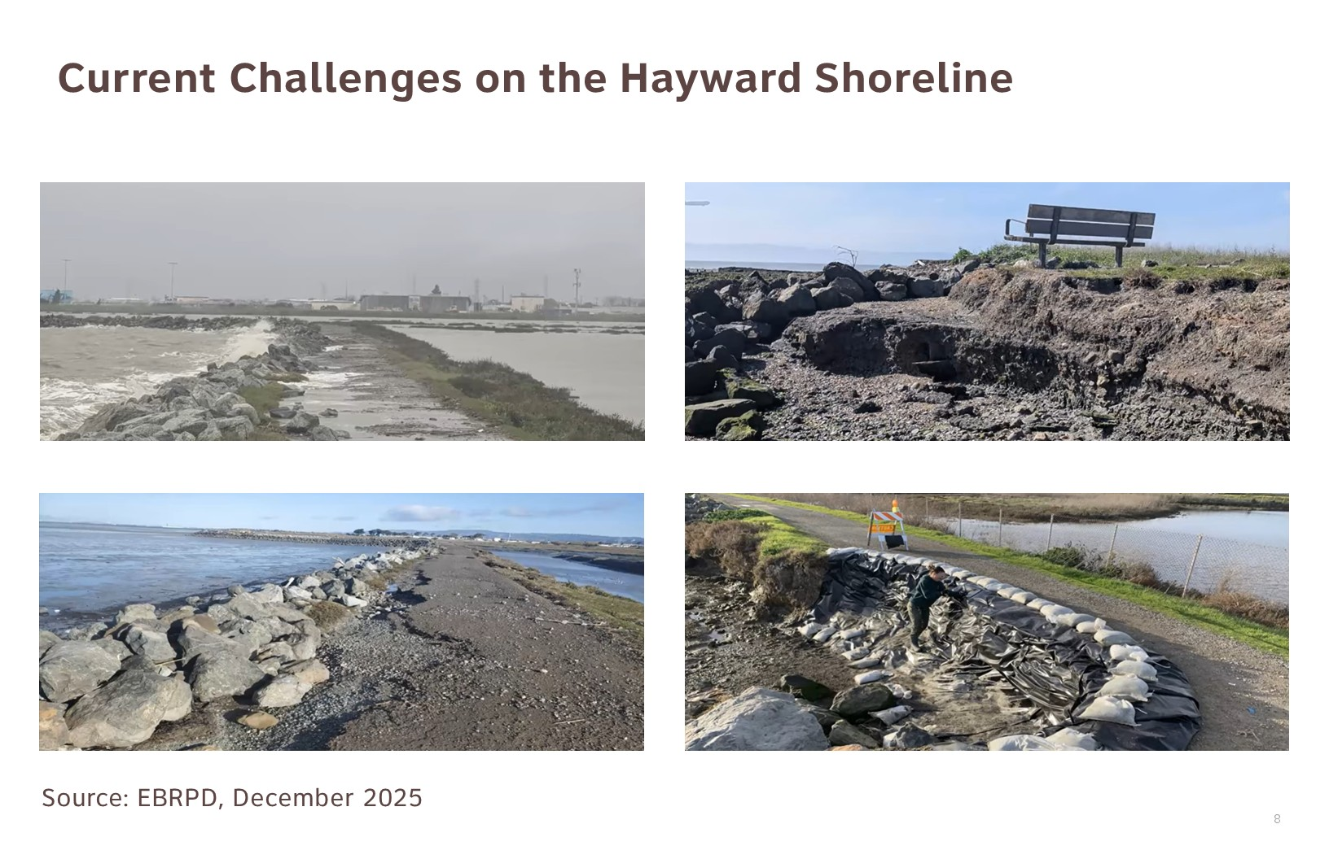

Slide 19
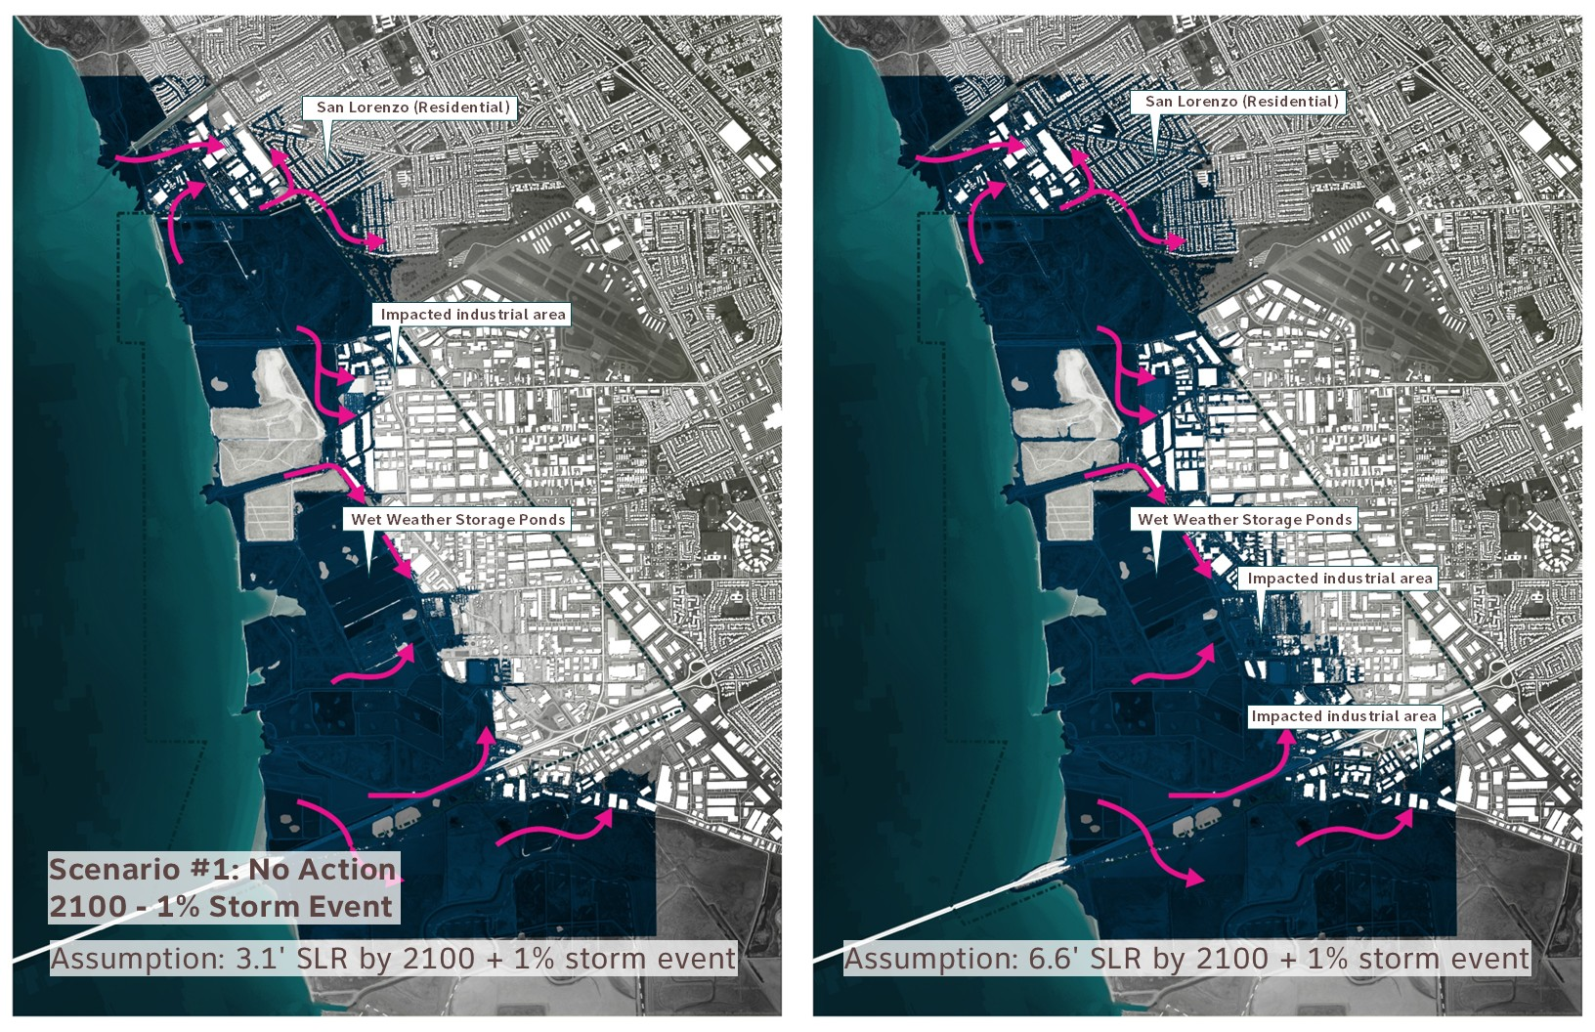

Slide 20
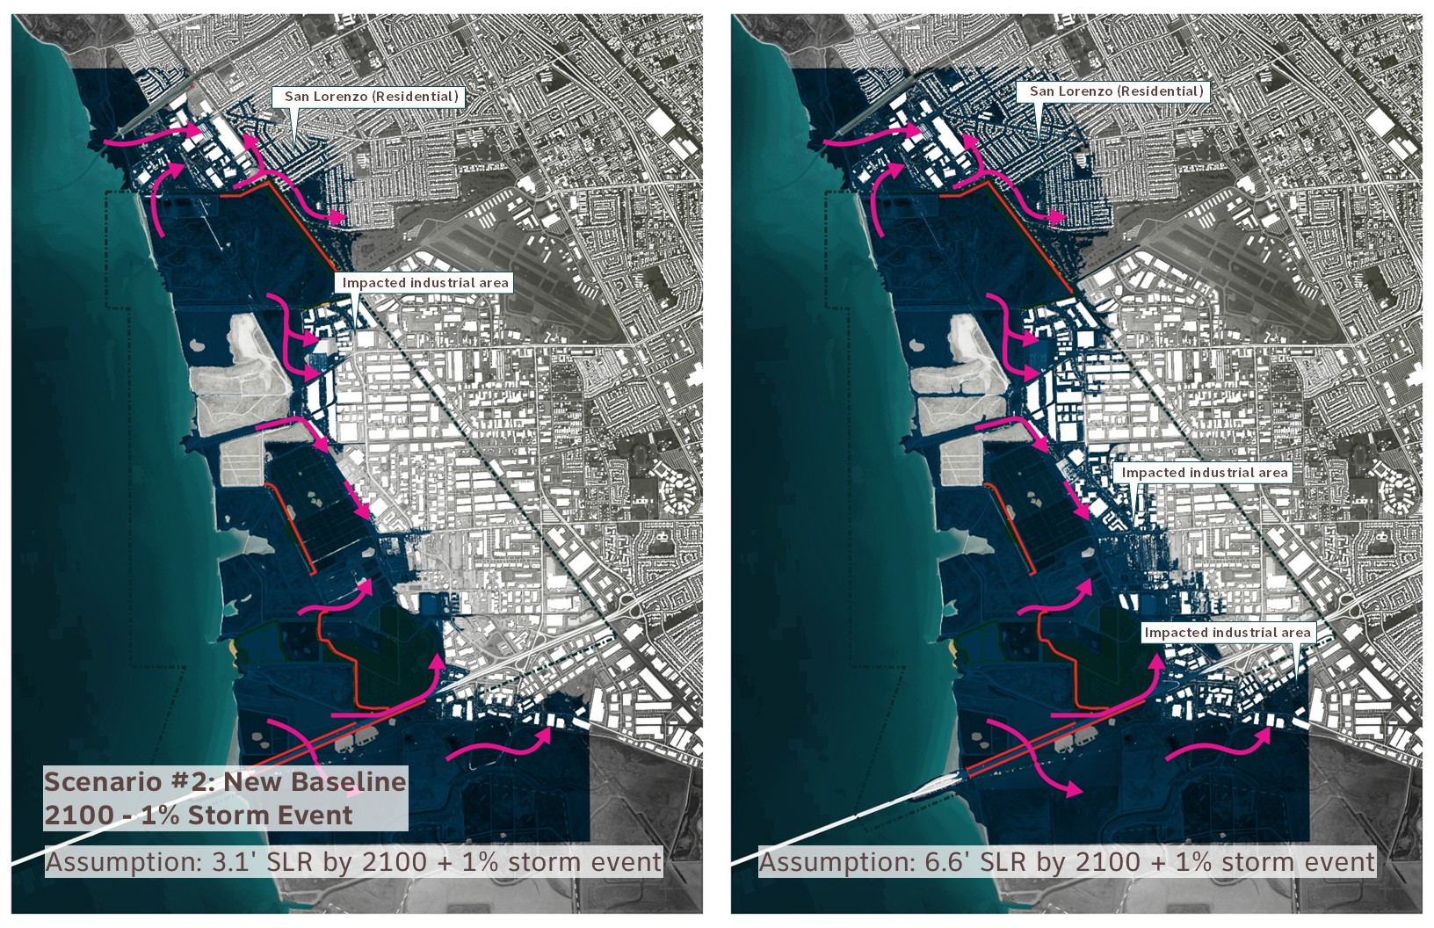

Slide 21
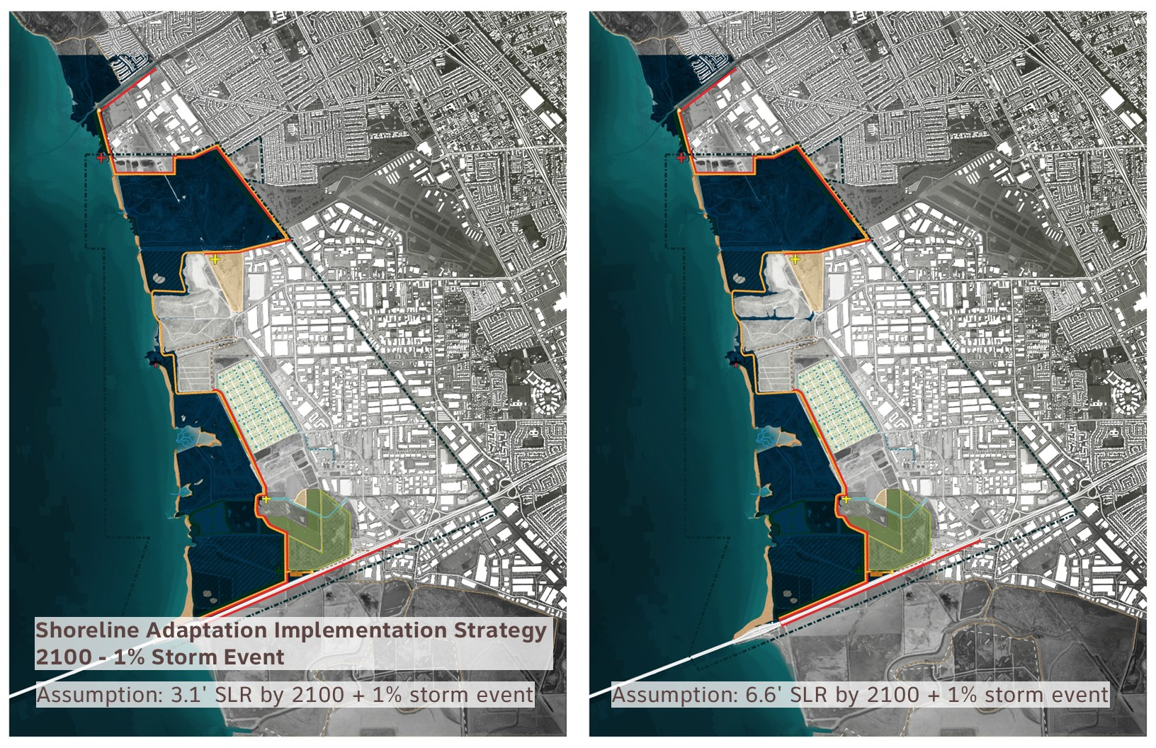

Slide 22
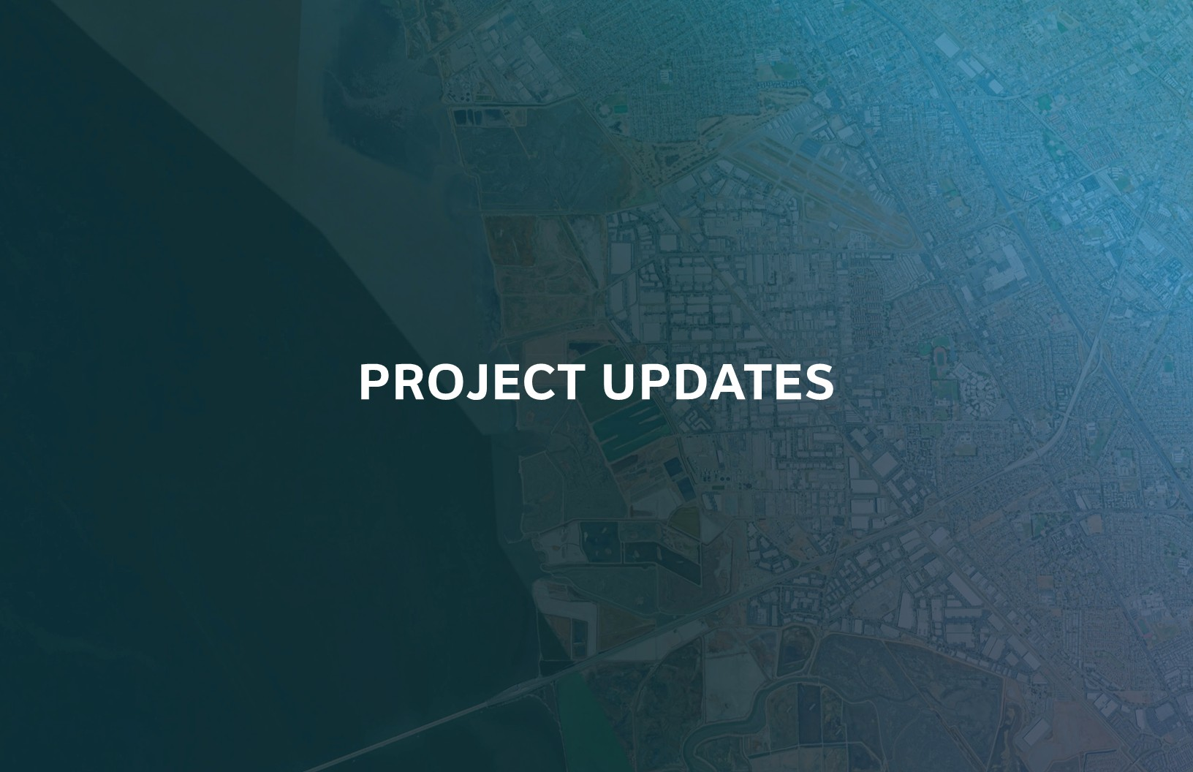

Slide 23
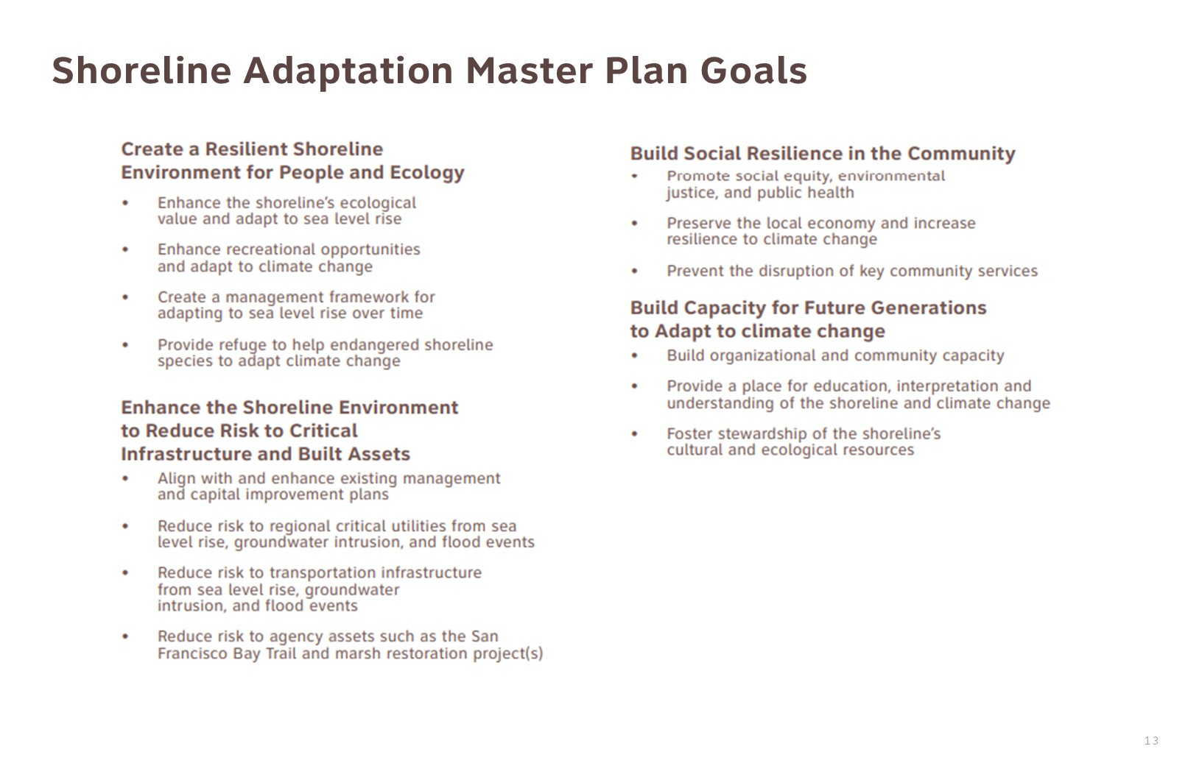

Slide 24
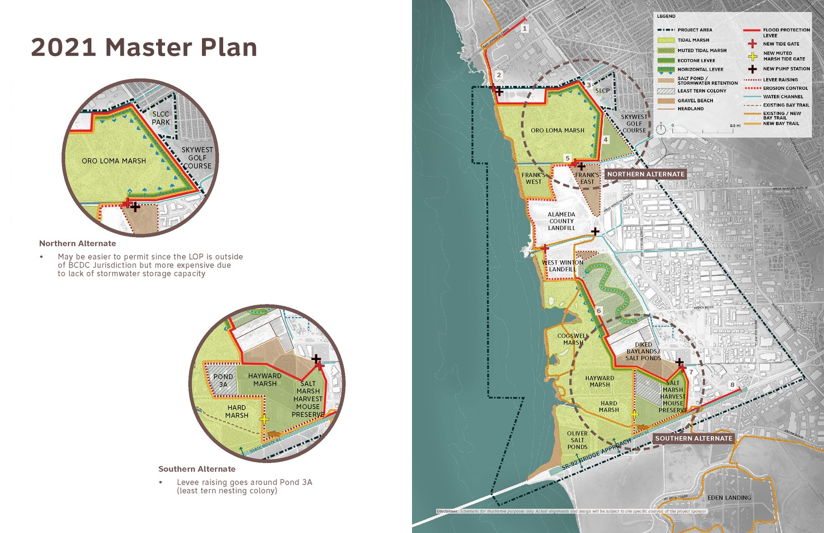

Slide 25
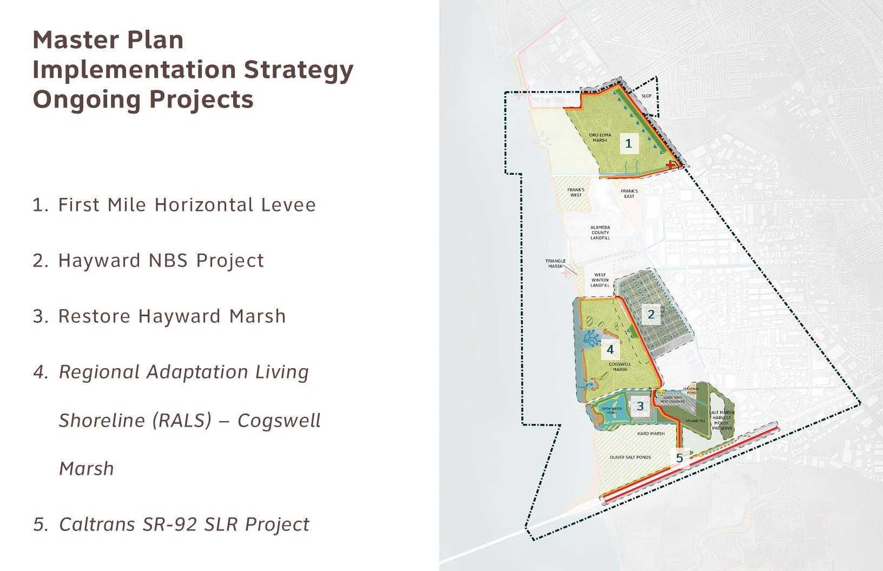

Slide 26
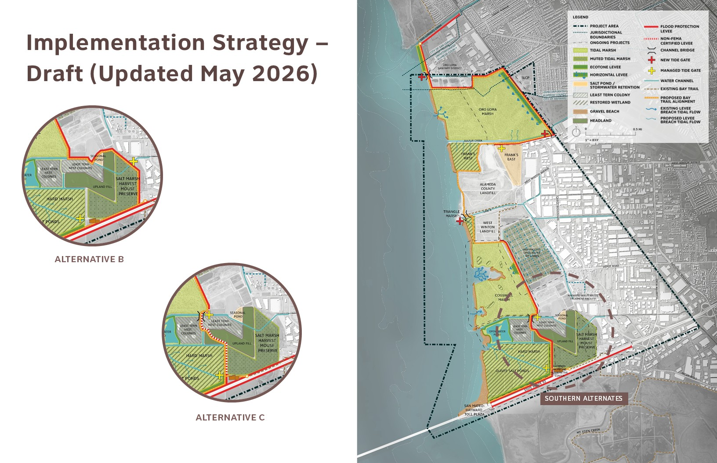

Slide 27
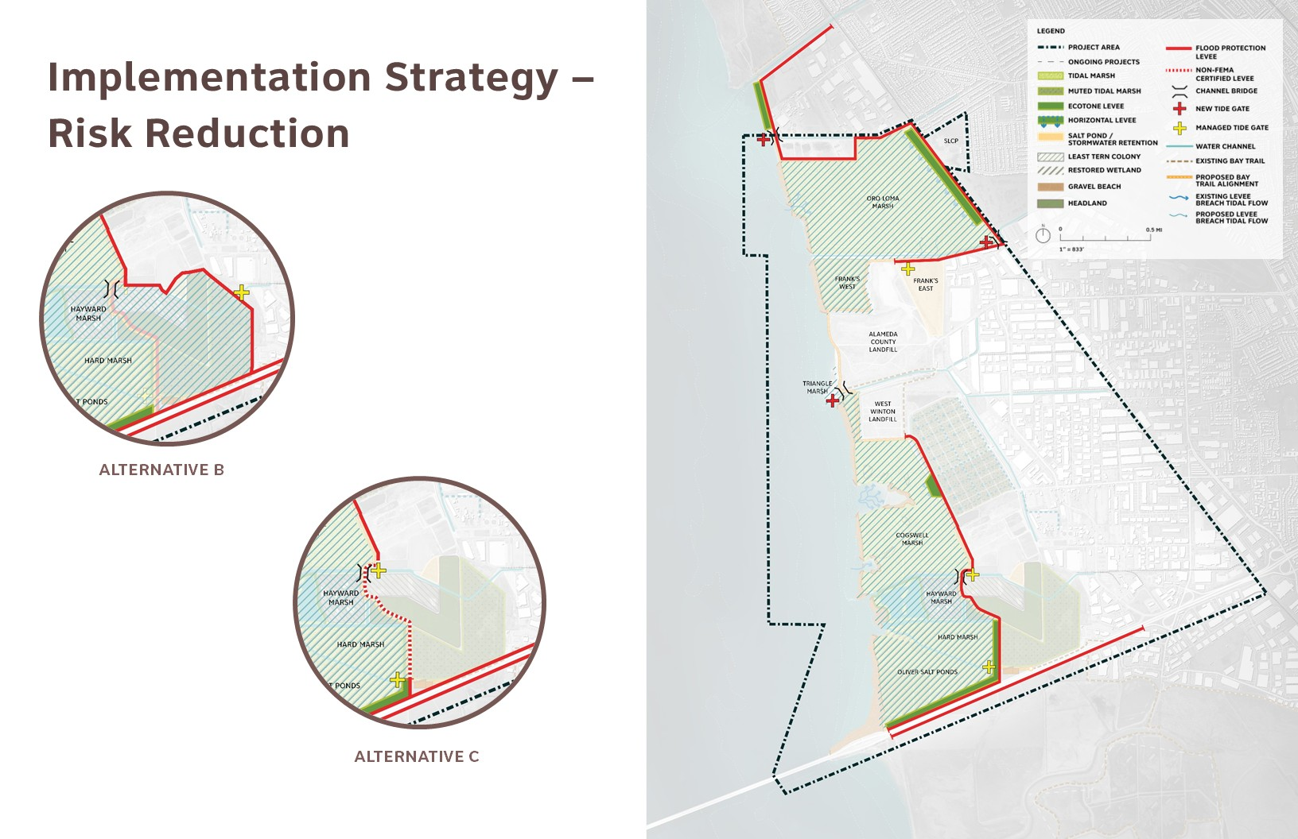

Slide 28
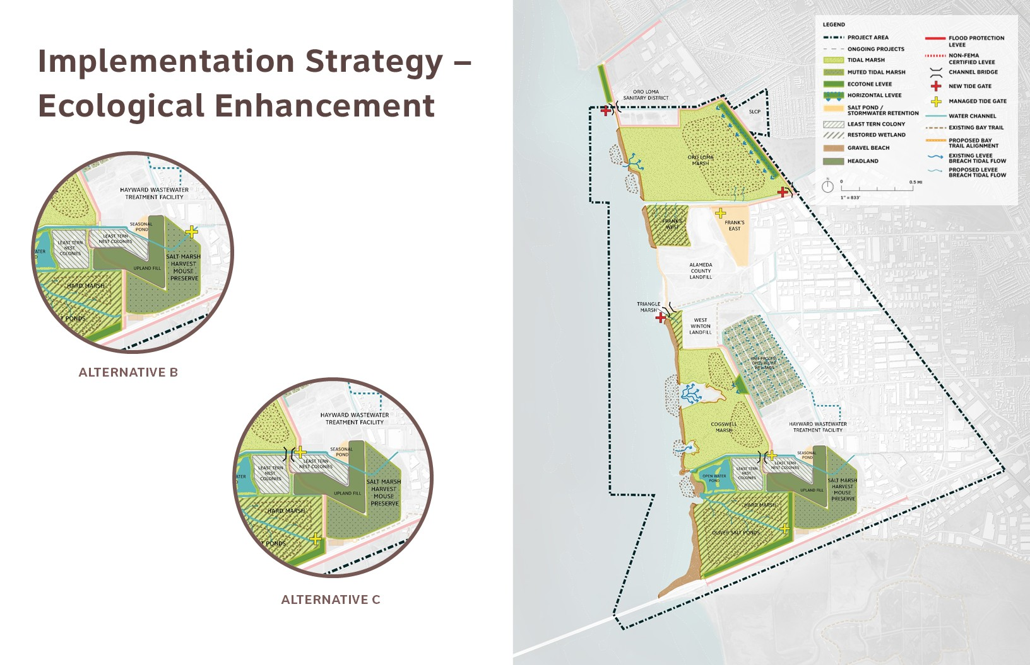

Slide 29
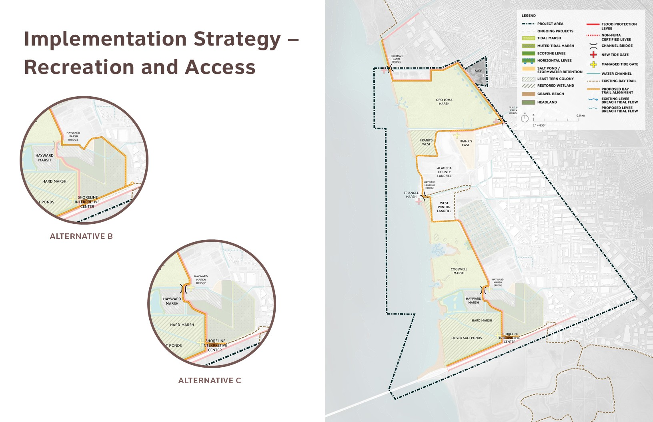

Slide 30
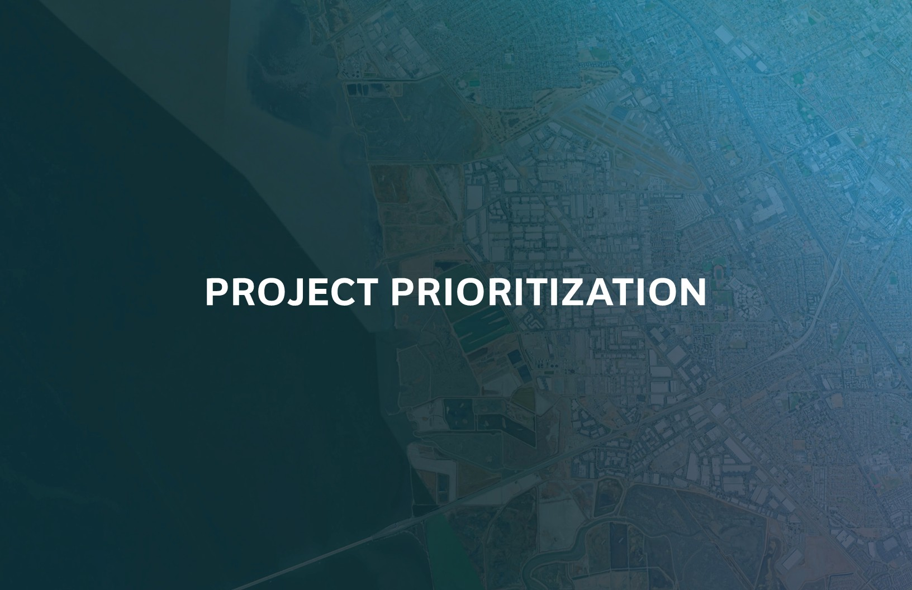

Slide 31
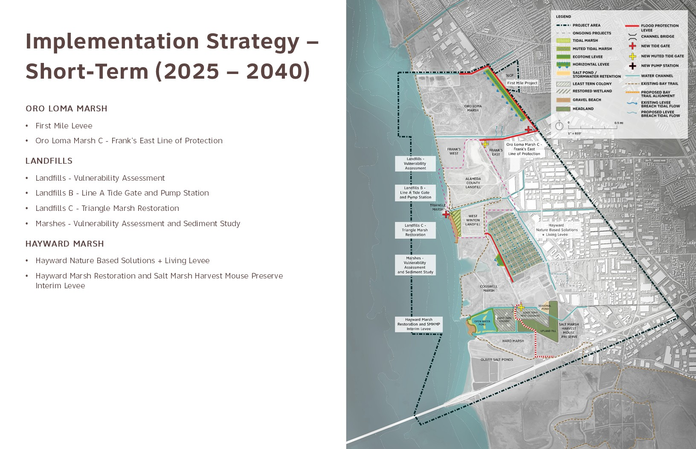

Slide 32
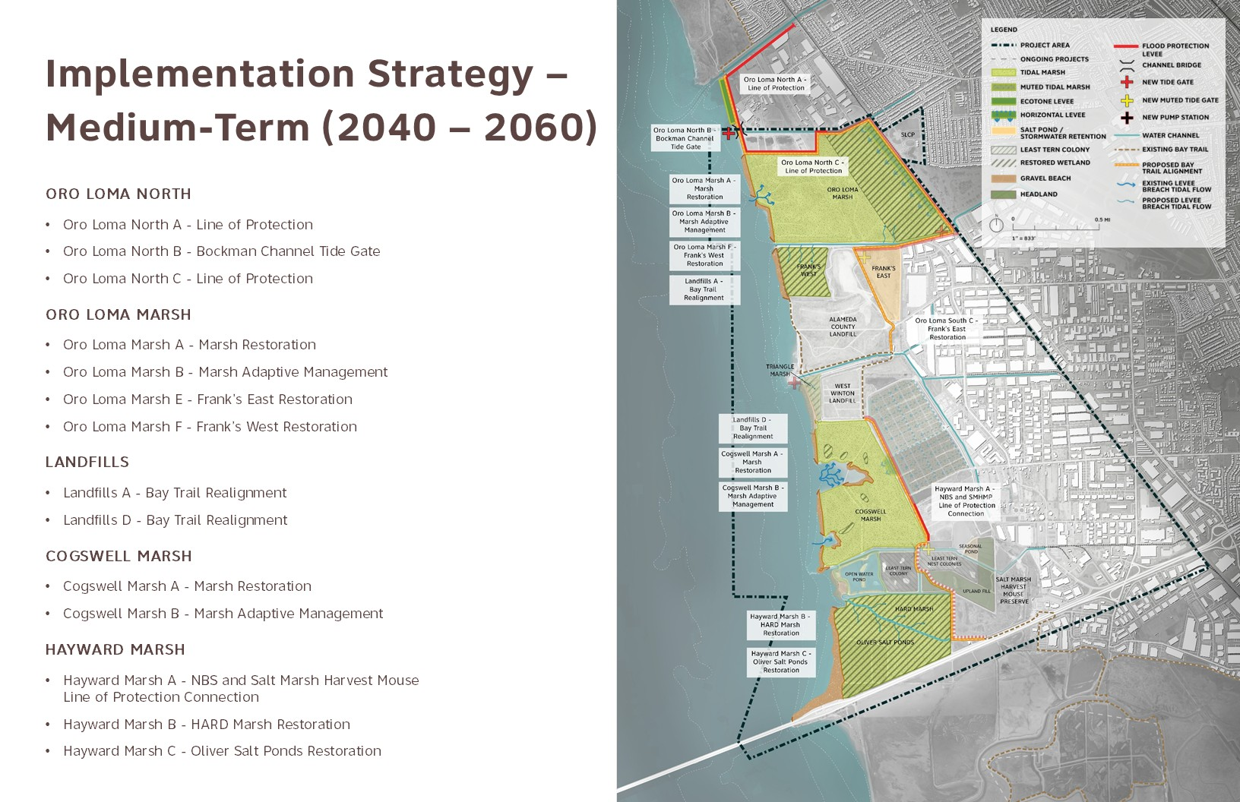

Slide 33
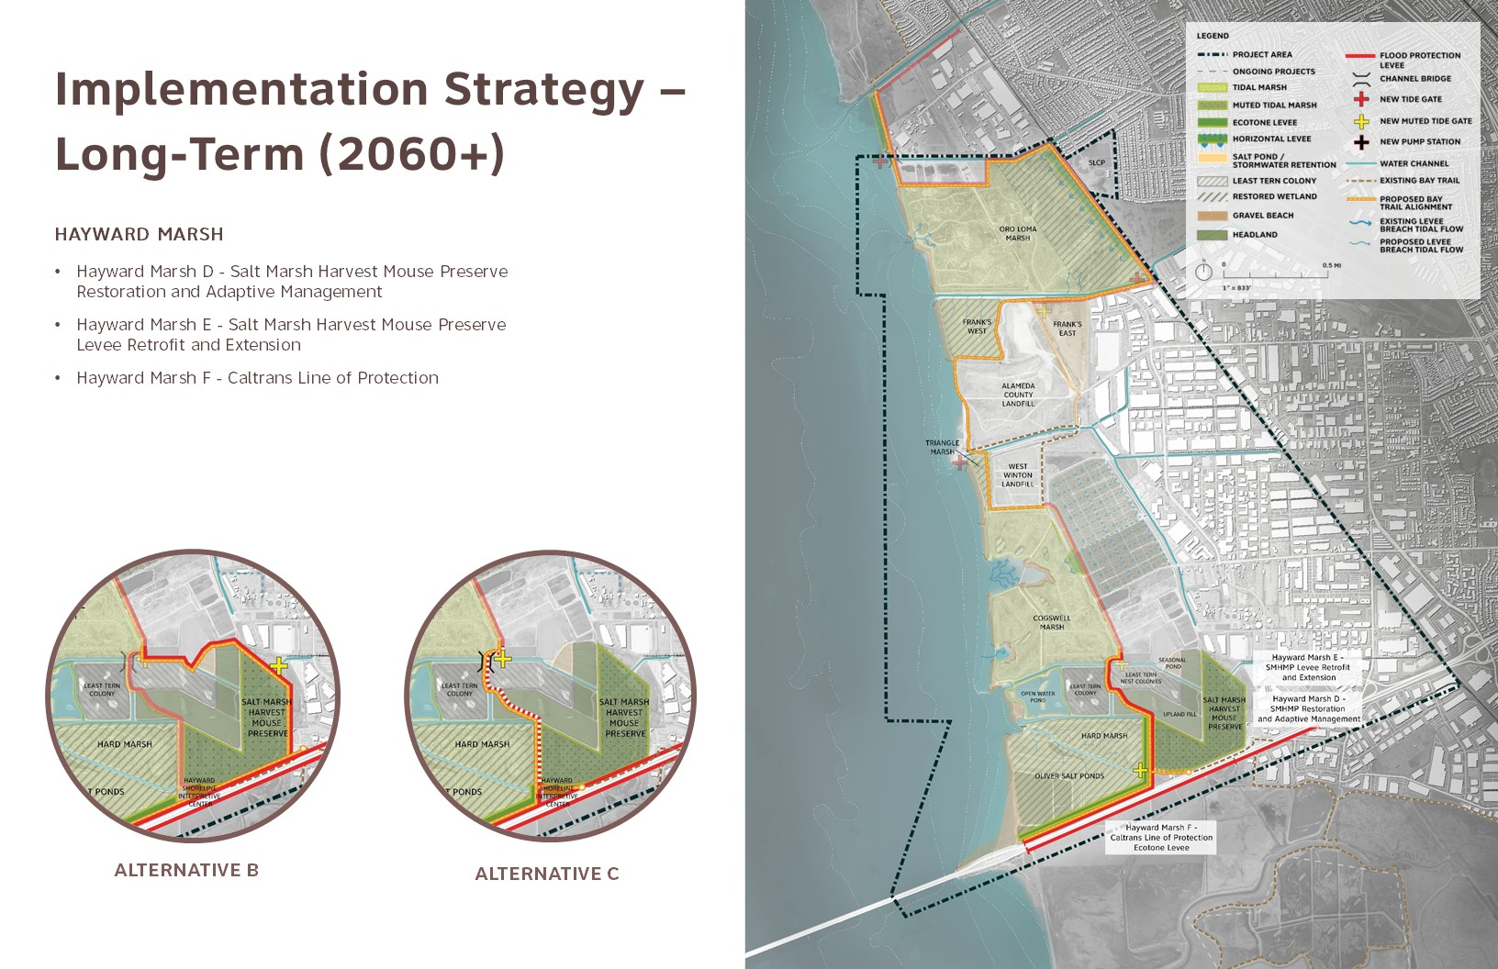

Slide 34
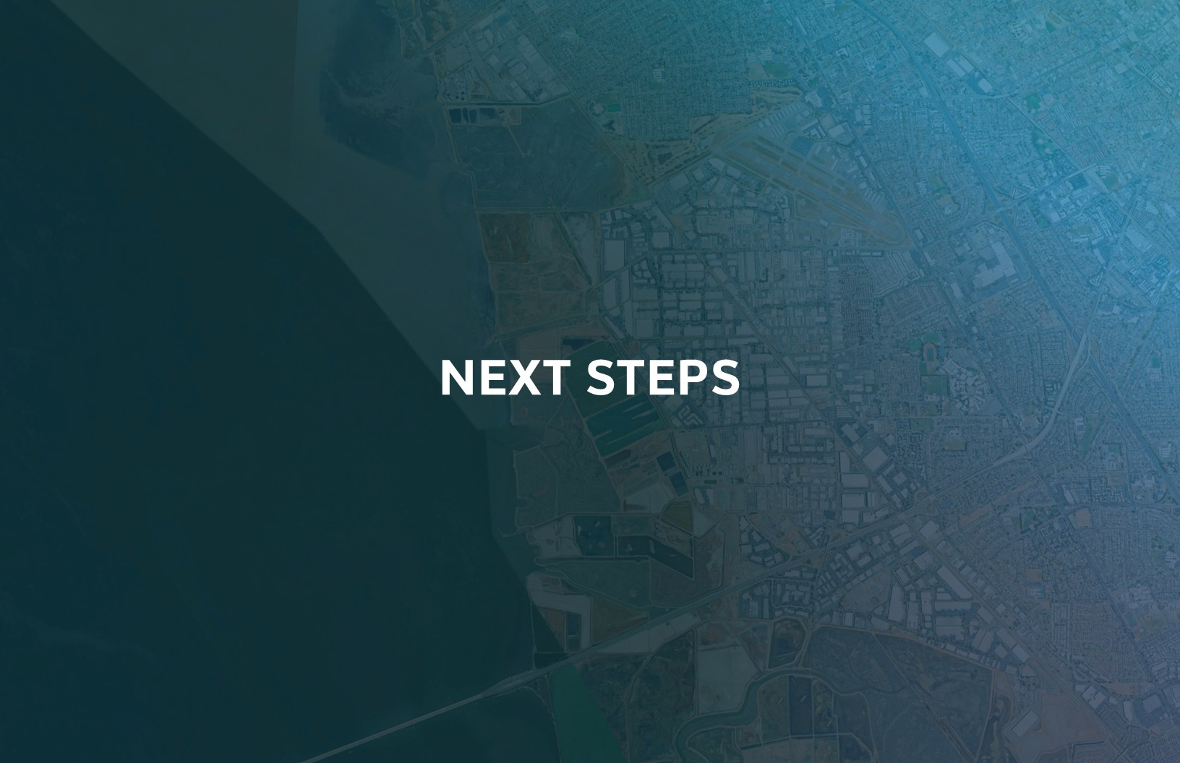

Slide 35
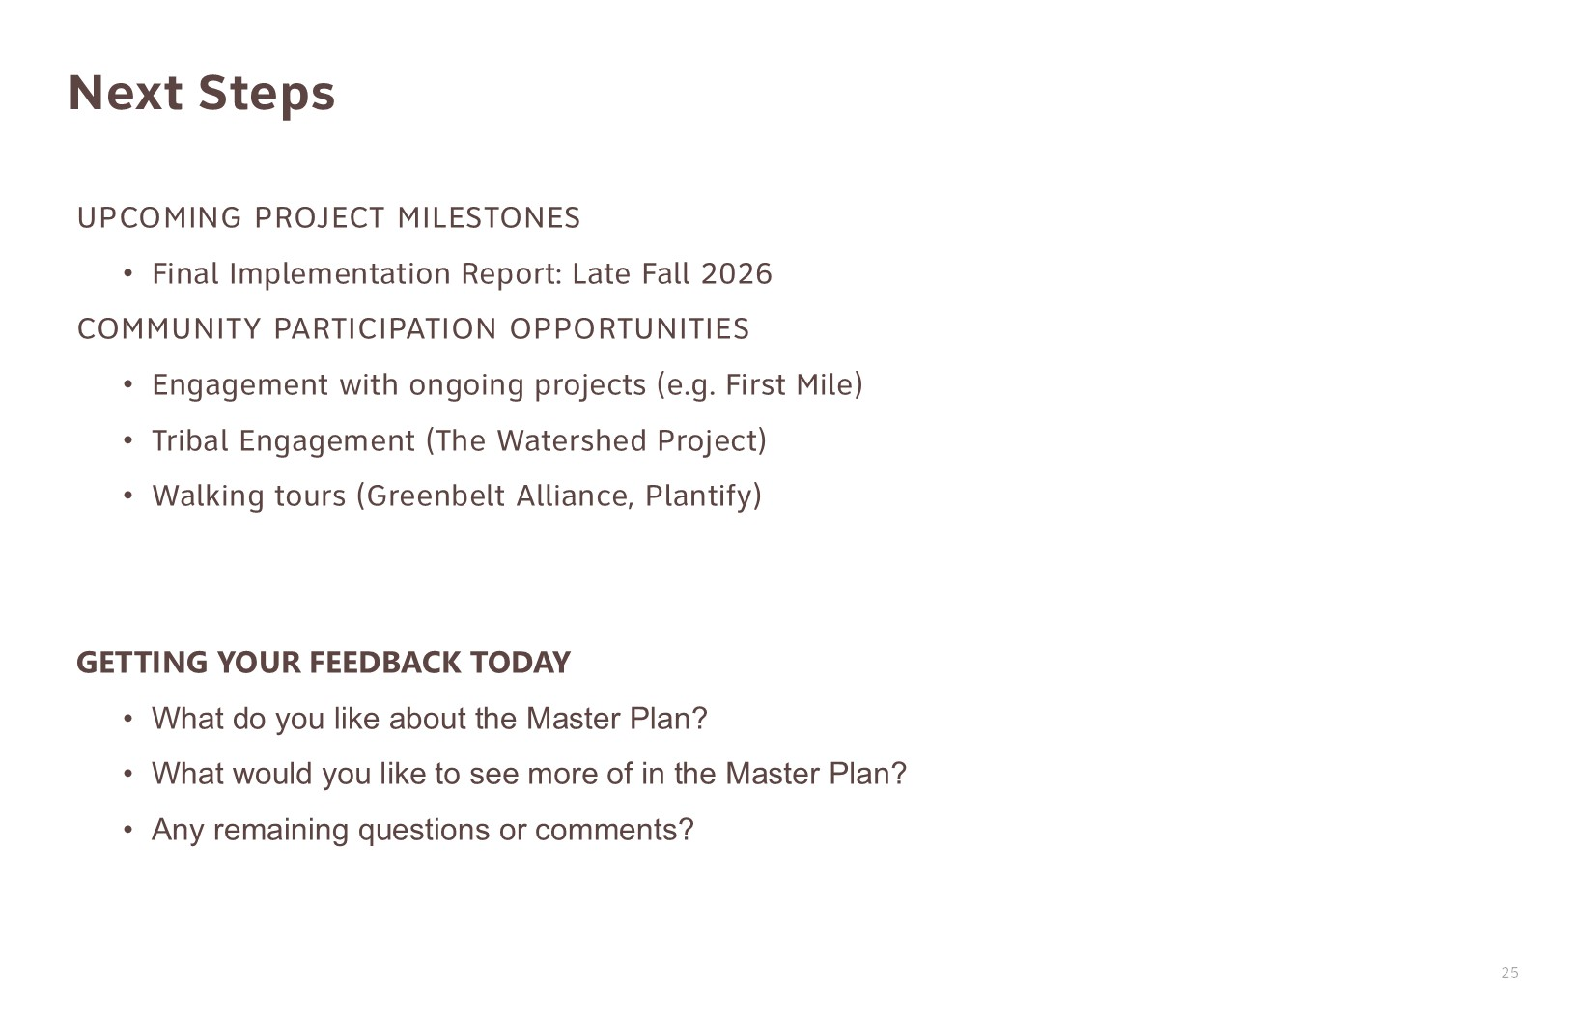

Slide 36
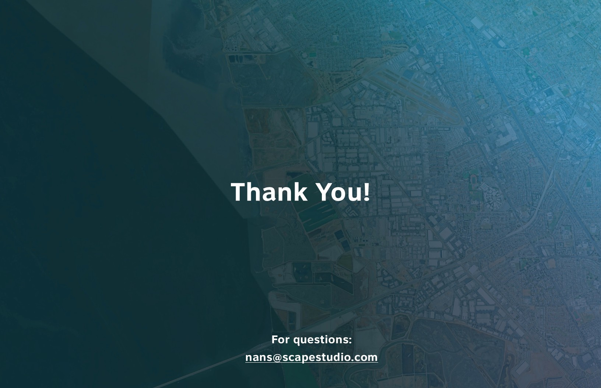

Slide 37
DIQUE HORIZONTAL
FIRST MILE
Notes:
Lindsey

Slide 38








Dique Horizontal First Mile | Descripción general del equipo

Slide 39
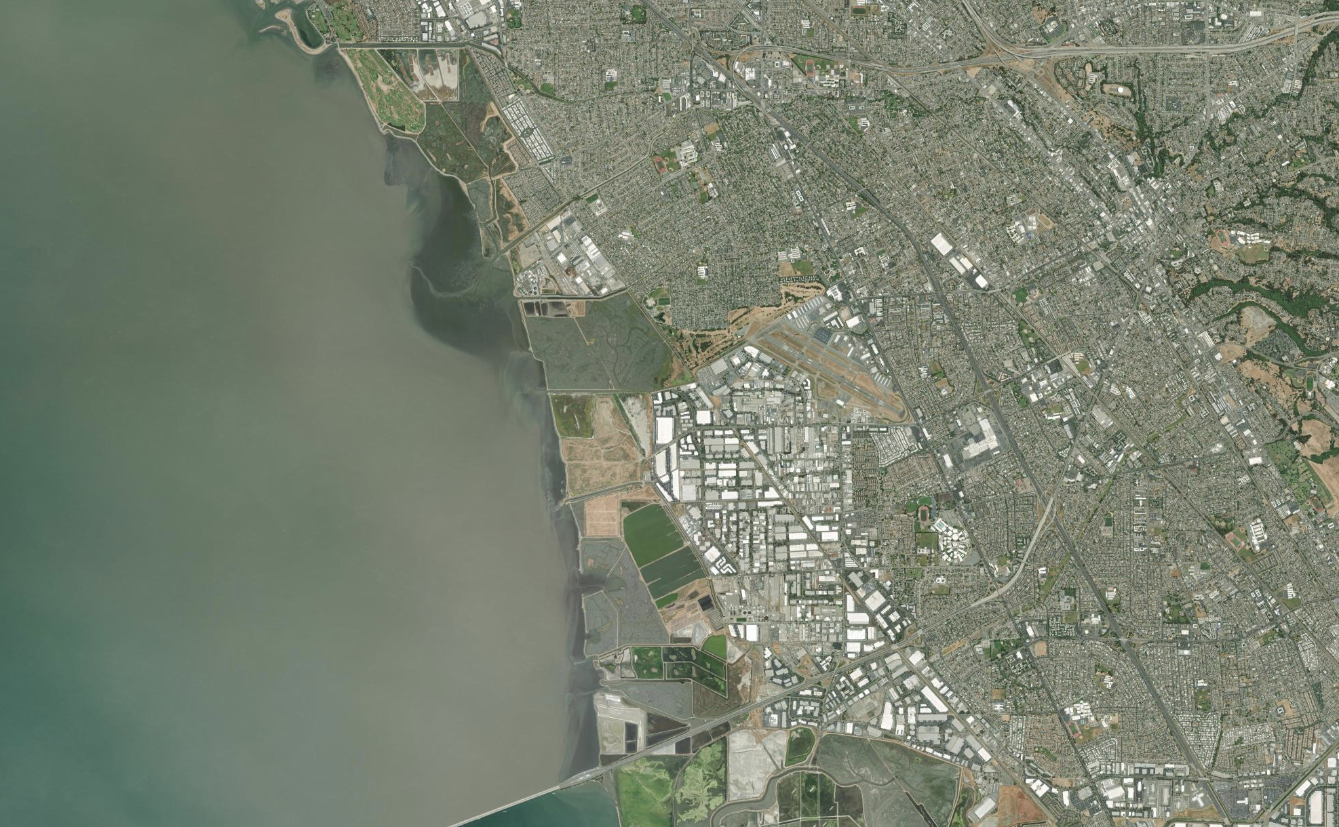

Dique Horizontal First Mile | Descripción general del sitio
Centro Comunitario San Lorenzo
Proyecto del dique horizontal First Mile
Marisma Oro Loma
Proyecto SbN de Hayward
‹#›
Mapa proporcionado por Esri

Slide 40
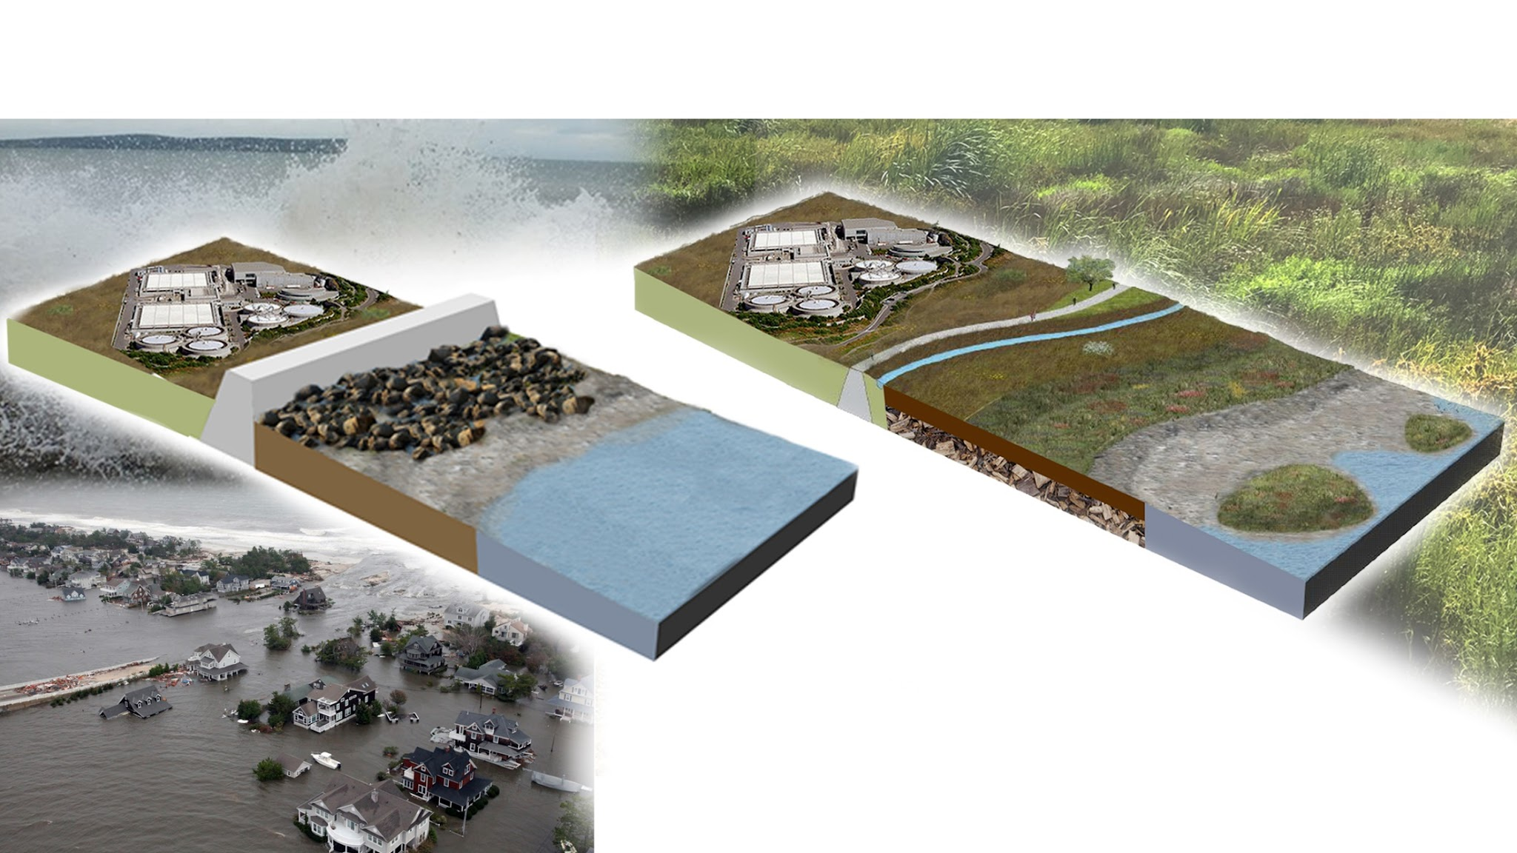
Diques horizontales
COMUNIDADES E INFRAESTRUCTURA
COMUNIDADES E INFRAESTRUCTURA
SENDERO
DIQUE
ÁREA DE TRATAMIENTO
HÁBITAT ECOTÓNICO
SENDERO
Los diques horizontales son una solución basada en la naturaleza que ofrece varios beneficios frente a los diques tradicionales..
Protegen a las comunidades contra las inundaciones y el aumento del nivel del mar, al tiempo que proporcionan hábitat y mejoran la calidad del agua.
Diapositiva cortesía de: A. Stiegler

Slide 41
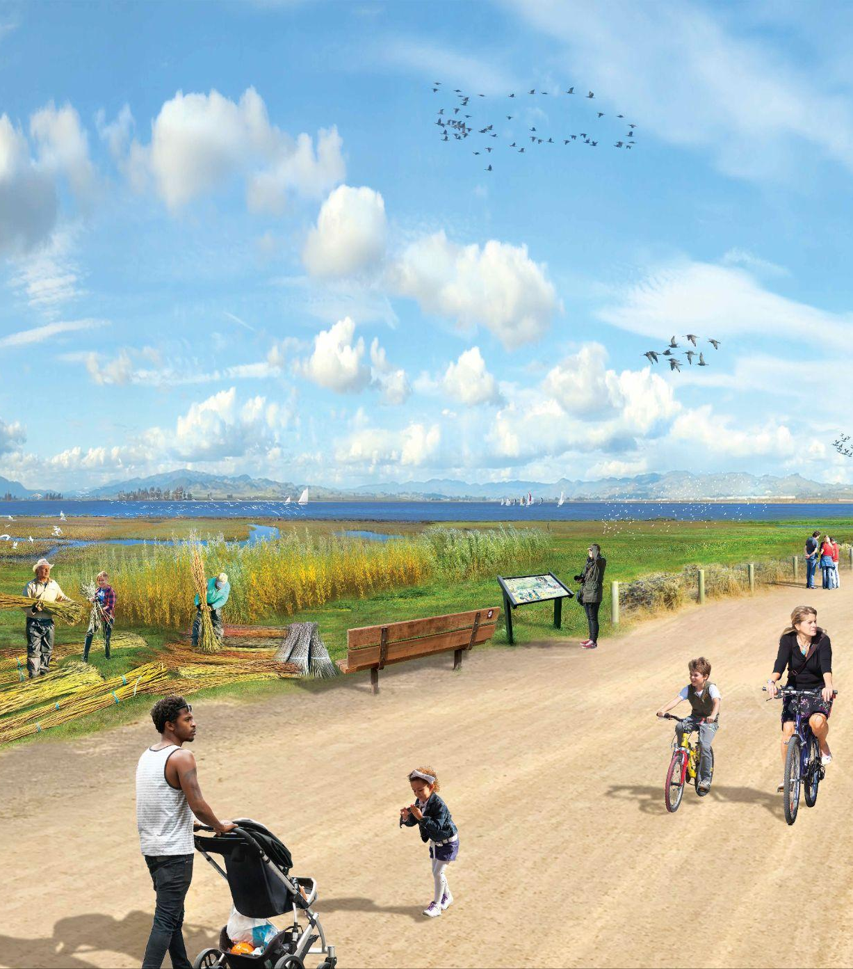
Dique Horizontal First Mile | Objetivos del proyecto
Mejorar la calidad del agua al reducir la entrada de nutrientes a la Bahía de San Francisco
Crear y mejorar el hábitat para especies que dependen de los humedales a corto plazo
Facilitar la migración del hábitat de los humedales a medida que aumenta el nivel del mar
Proteger a las comunidades costeras de Hayward y San Lorenzo ante el aumento del nivel del mar y mejorar el control de las inundaciones
Mantener el acceso a los servicios públicos existentes
Mejorar los beneficios recreativos y sociales a las comunidades cercanas
Representación artística del futuro proyecto del dique horizontal “First Mile”.

Slide 42
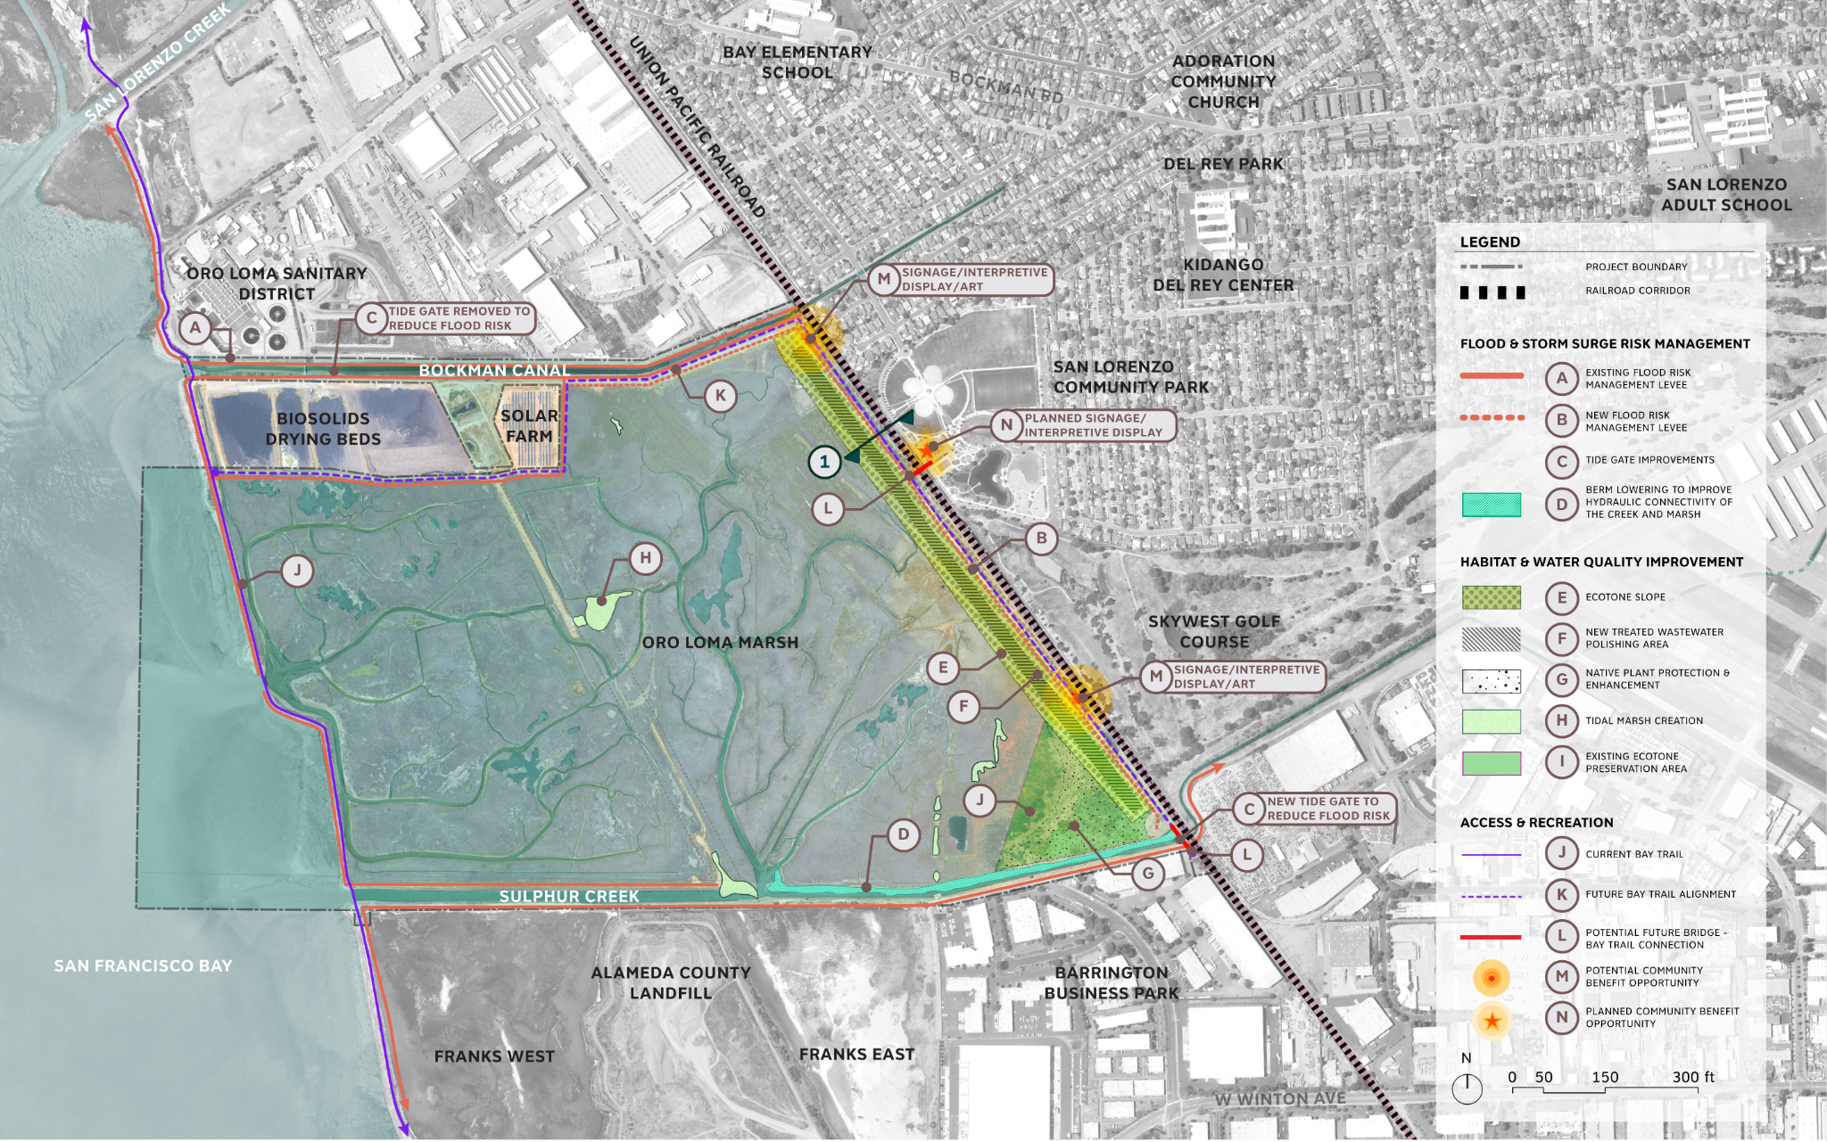
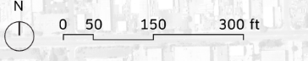
Dique Horizontal First Mile | La futura marisma Oro Loma
Dique horizontal propuesto
UPDATE PER ANCHOR COMMENTS

Slide 43
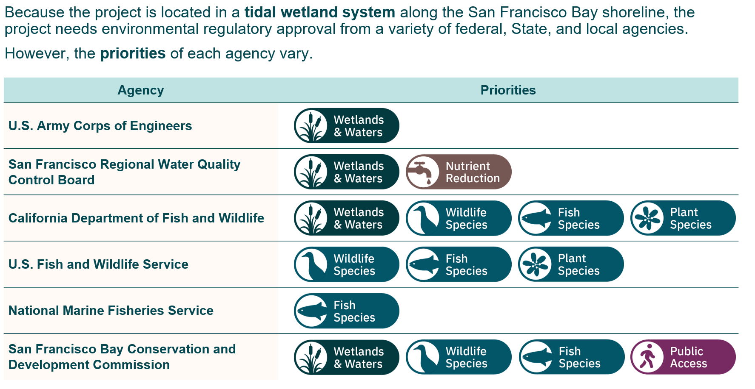
Dique Horizontal First Mile | Resumen de regulaciones

Slide 44
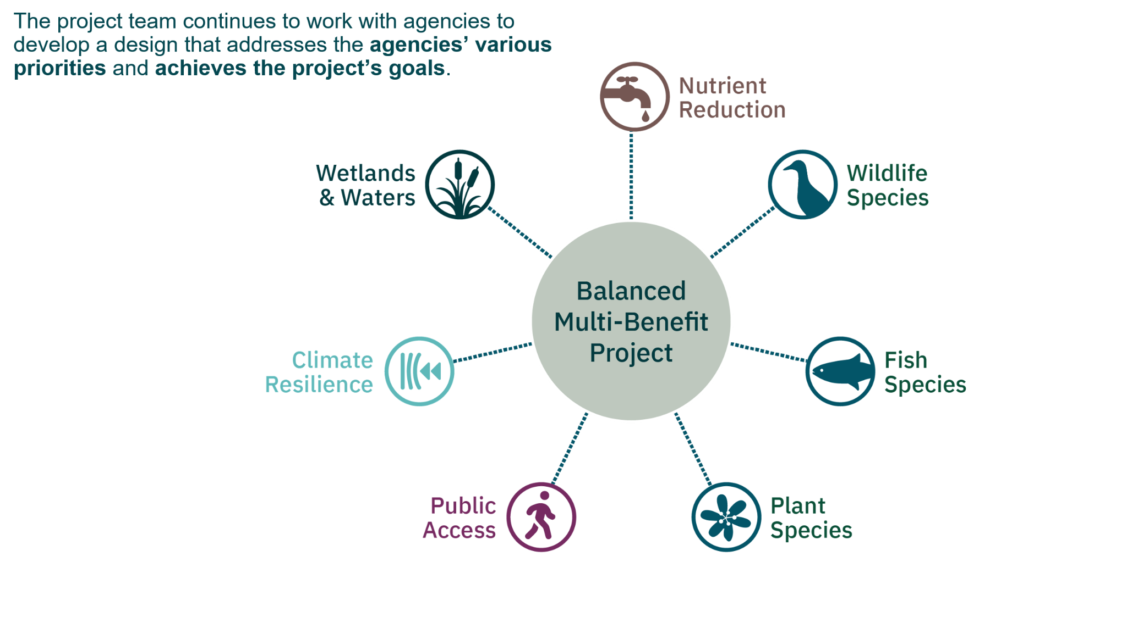
Dique Horizontal First Mile | El primero de su tipo

Slide 45
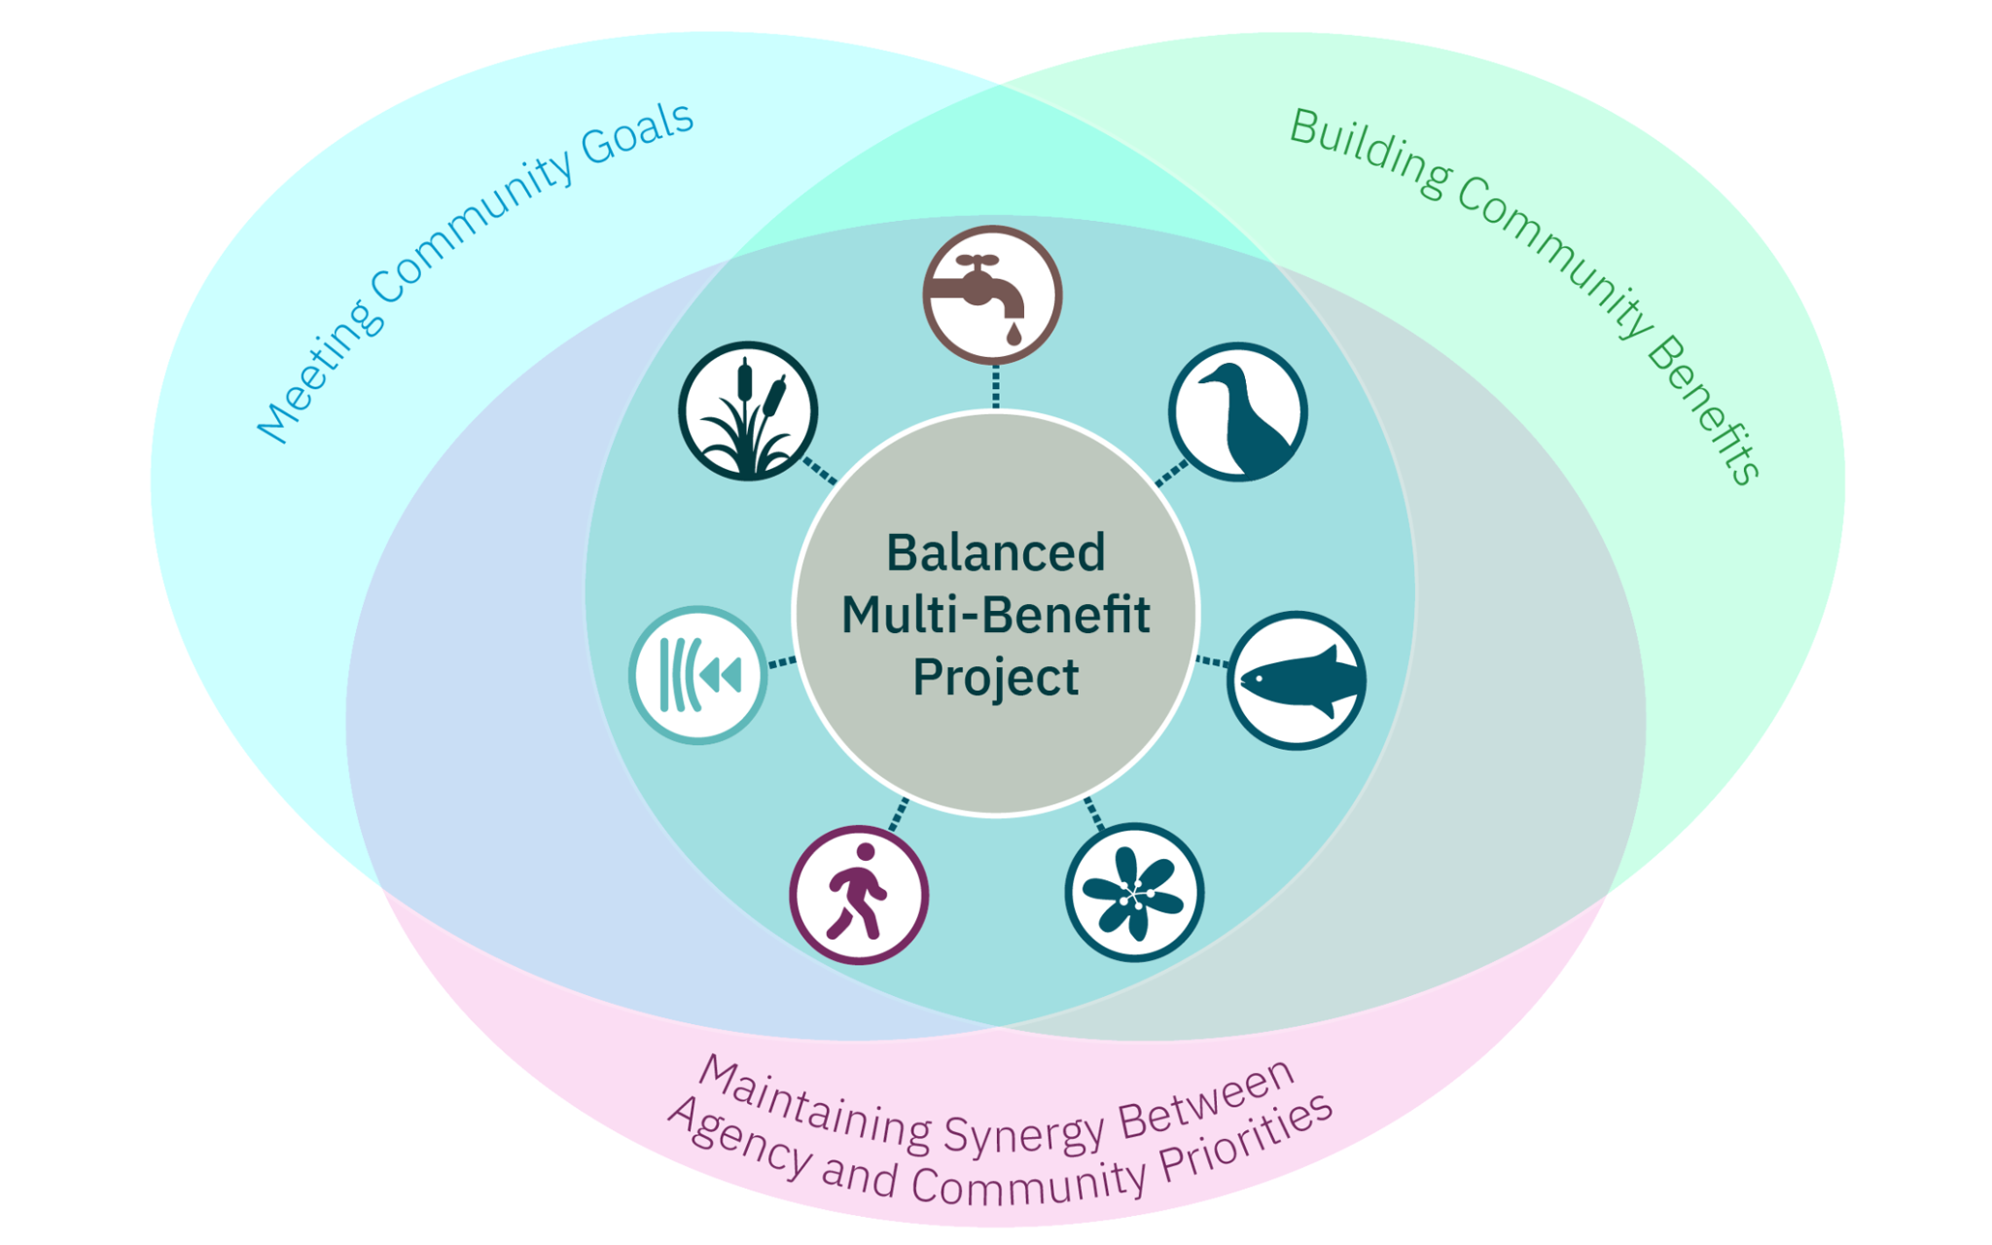
Dique Horizontal First Mile | El primero de su tipo
ADD COMMUNITY GOALS

Slide 46
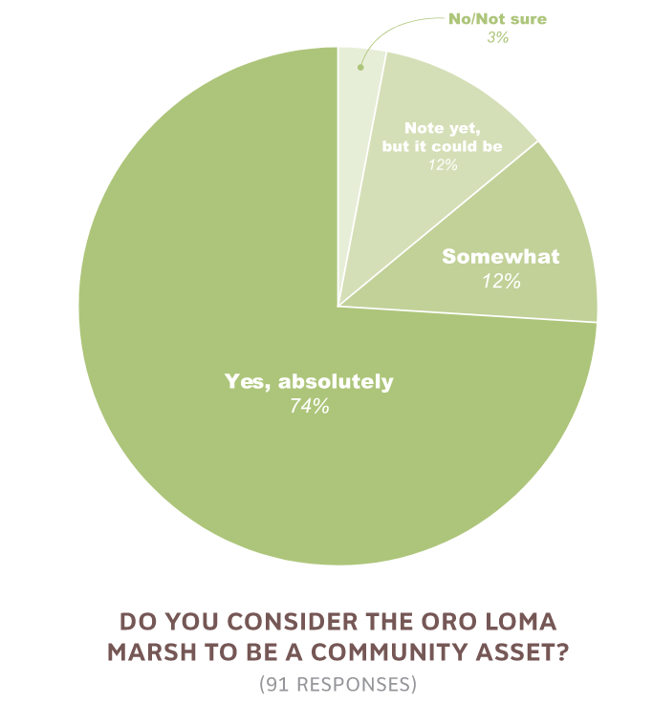



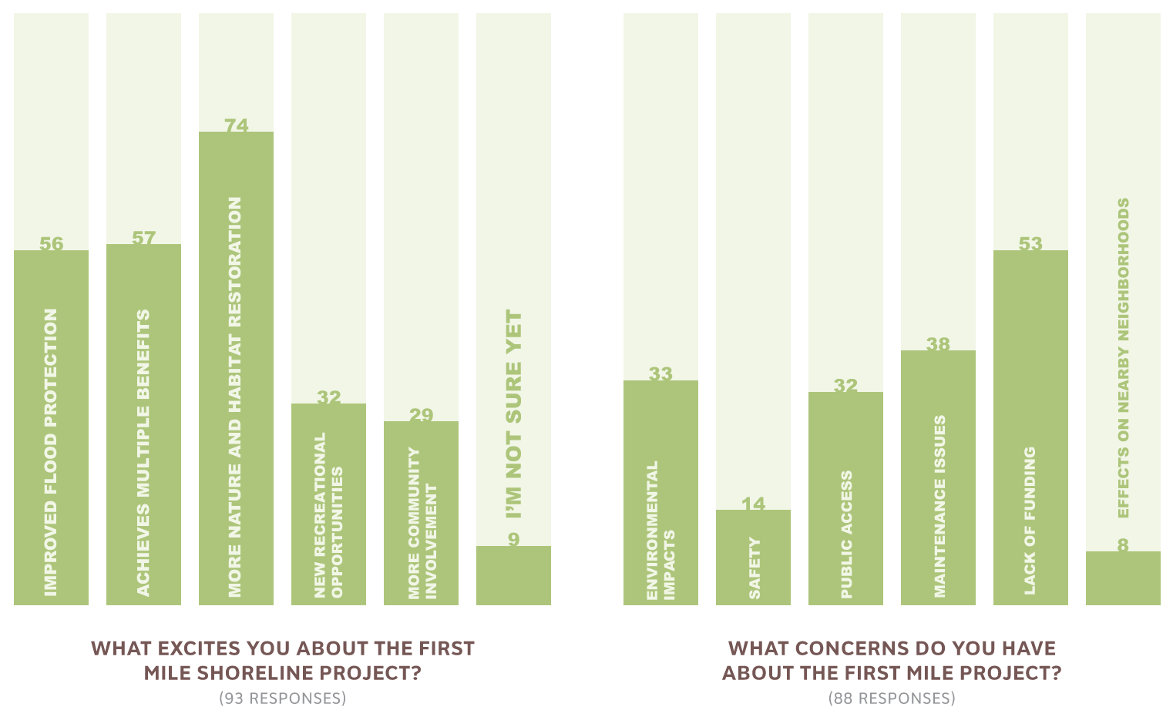
Dique Horizontal First Mile | Lo que escuchamos de ustedes
Reunión comunitaria + 1 Encuesta en línea
La comunidad quiere que este proyecto brinde múltiples beneficios.
Proteger su comunidad, la marisma, los senderos y la infraestructura crítica contra las inundaciones
Proteger y mejorar el hábitat de la vida silvestre y la vegetación nativa
Proporcionar acceso público seguro y accesible para ciclistas y peatones a la costa
recreational and social benefits -
project thinking about near term & long term community benefits.
highlight synergies between project, agency, community goals
Vemos muchas sinergias entre los objetivos del proyecto, de las agencias y de la comunidad que seguiremos impulsando a medida que el proyecto avance.

Slide 47
Dique Horizontal First Mile
Participación juvenil

Slide 48
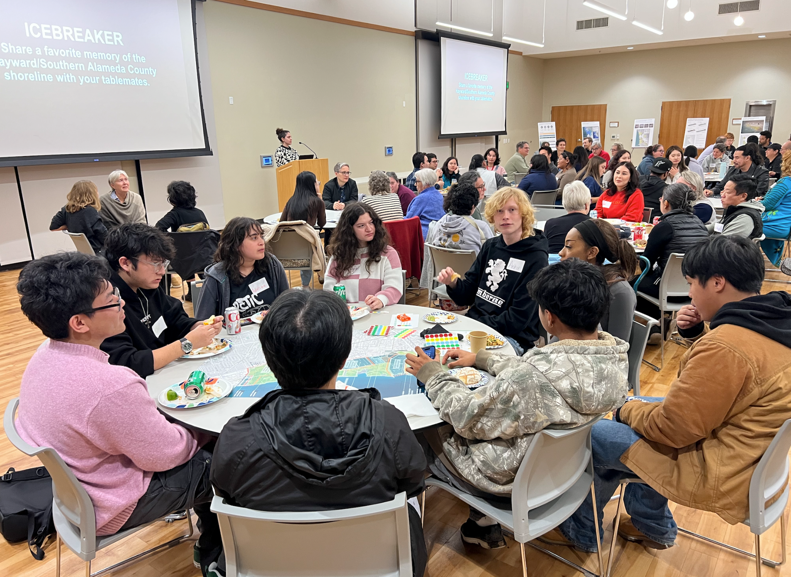
Proceso de participación juvenil
Los estudiantes de Chabot y el equipo de TEA entrevistaron a 500 residentes del área de Hayward-Eden y a visitantes habituales de la costa de Hayward, de una amplia gama de grupos demográficos
Se preguntó a los entrevistados sobre sus recuerdos favoritos relacionados con la costa de Hayward, las razones por las que van o no van a la costa de Hayward, las prácticas culturales y tradiciones familiares en la naturaleza, y sus visiones para el dique horizontal First Mile
Los estudiantes de Chabot escribieron ensayos y crearon representaciones multimodales de sus hallazgos y visiones para el dique horizontal First Mile
Los estudiantes de Chabot College participan en el taller comunitario de First Mile

Slide 49
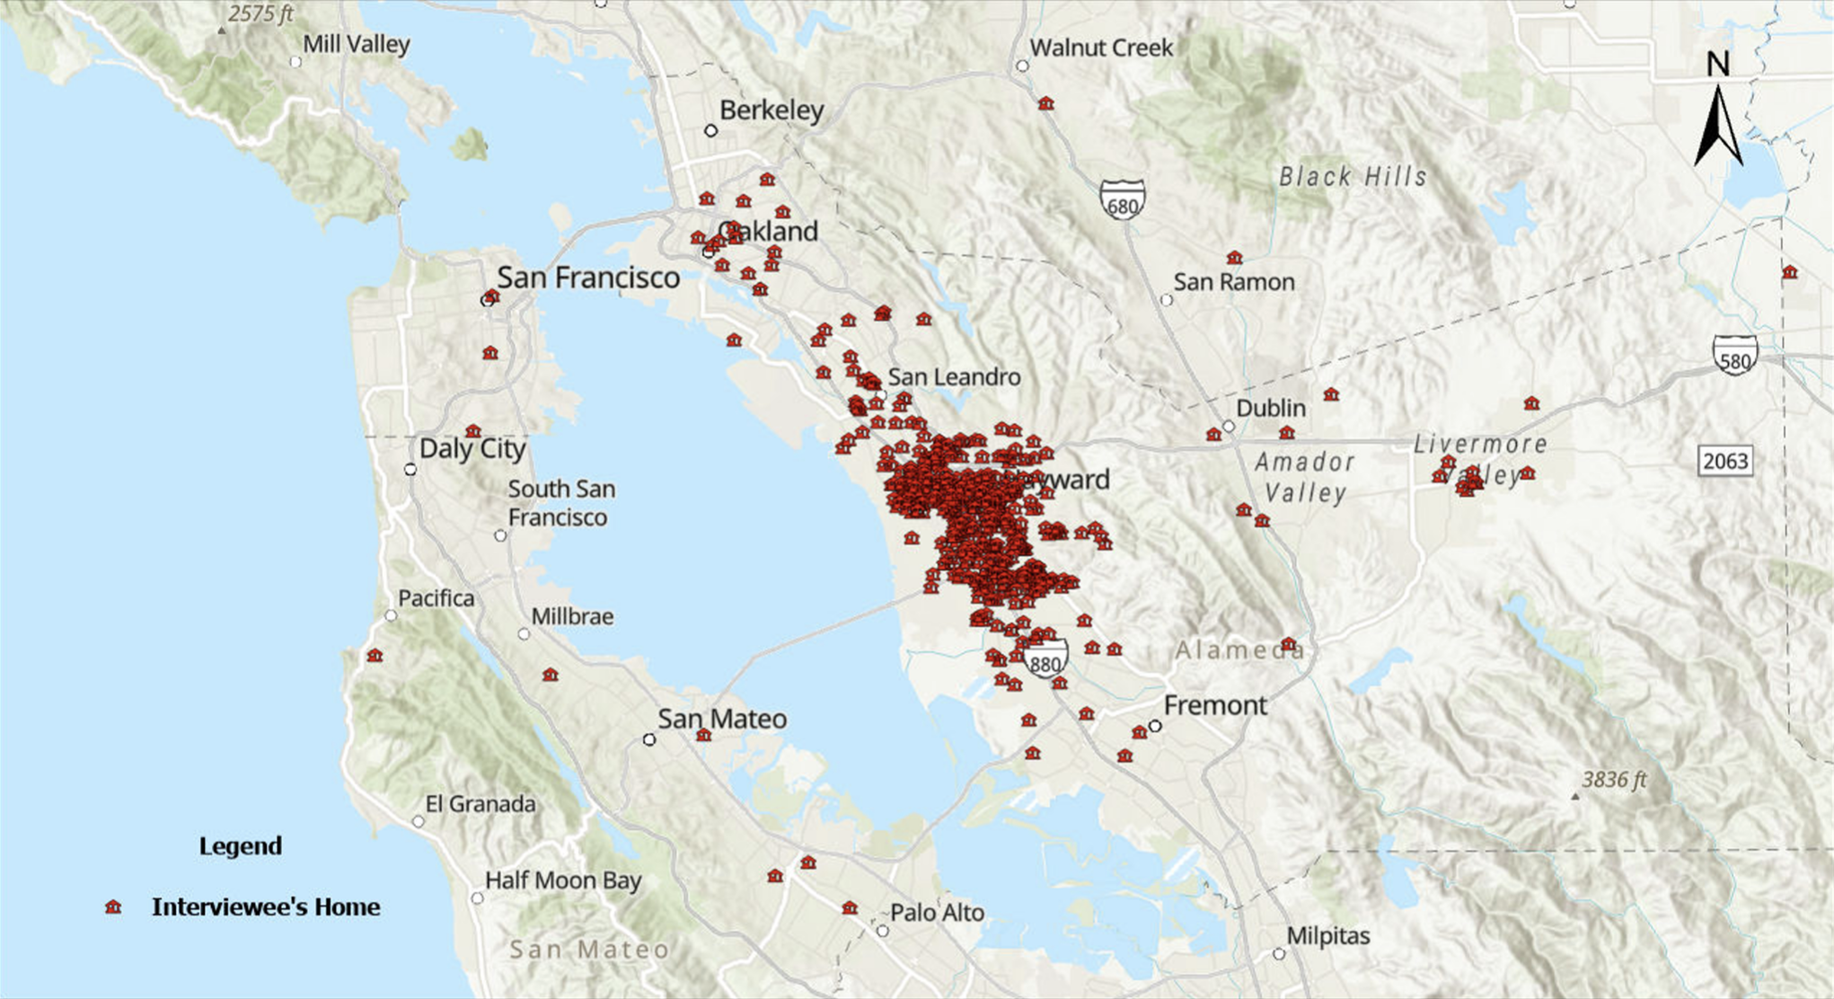
Proceso
Los entrevistados son residentes de la zona o visitantes habituales de la costa de Hayward
Se realizaron entrevistas en idiomas distintos del inglés

Slide 50
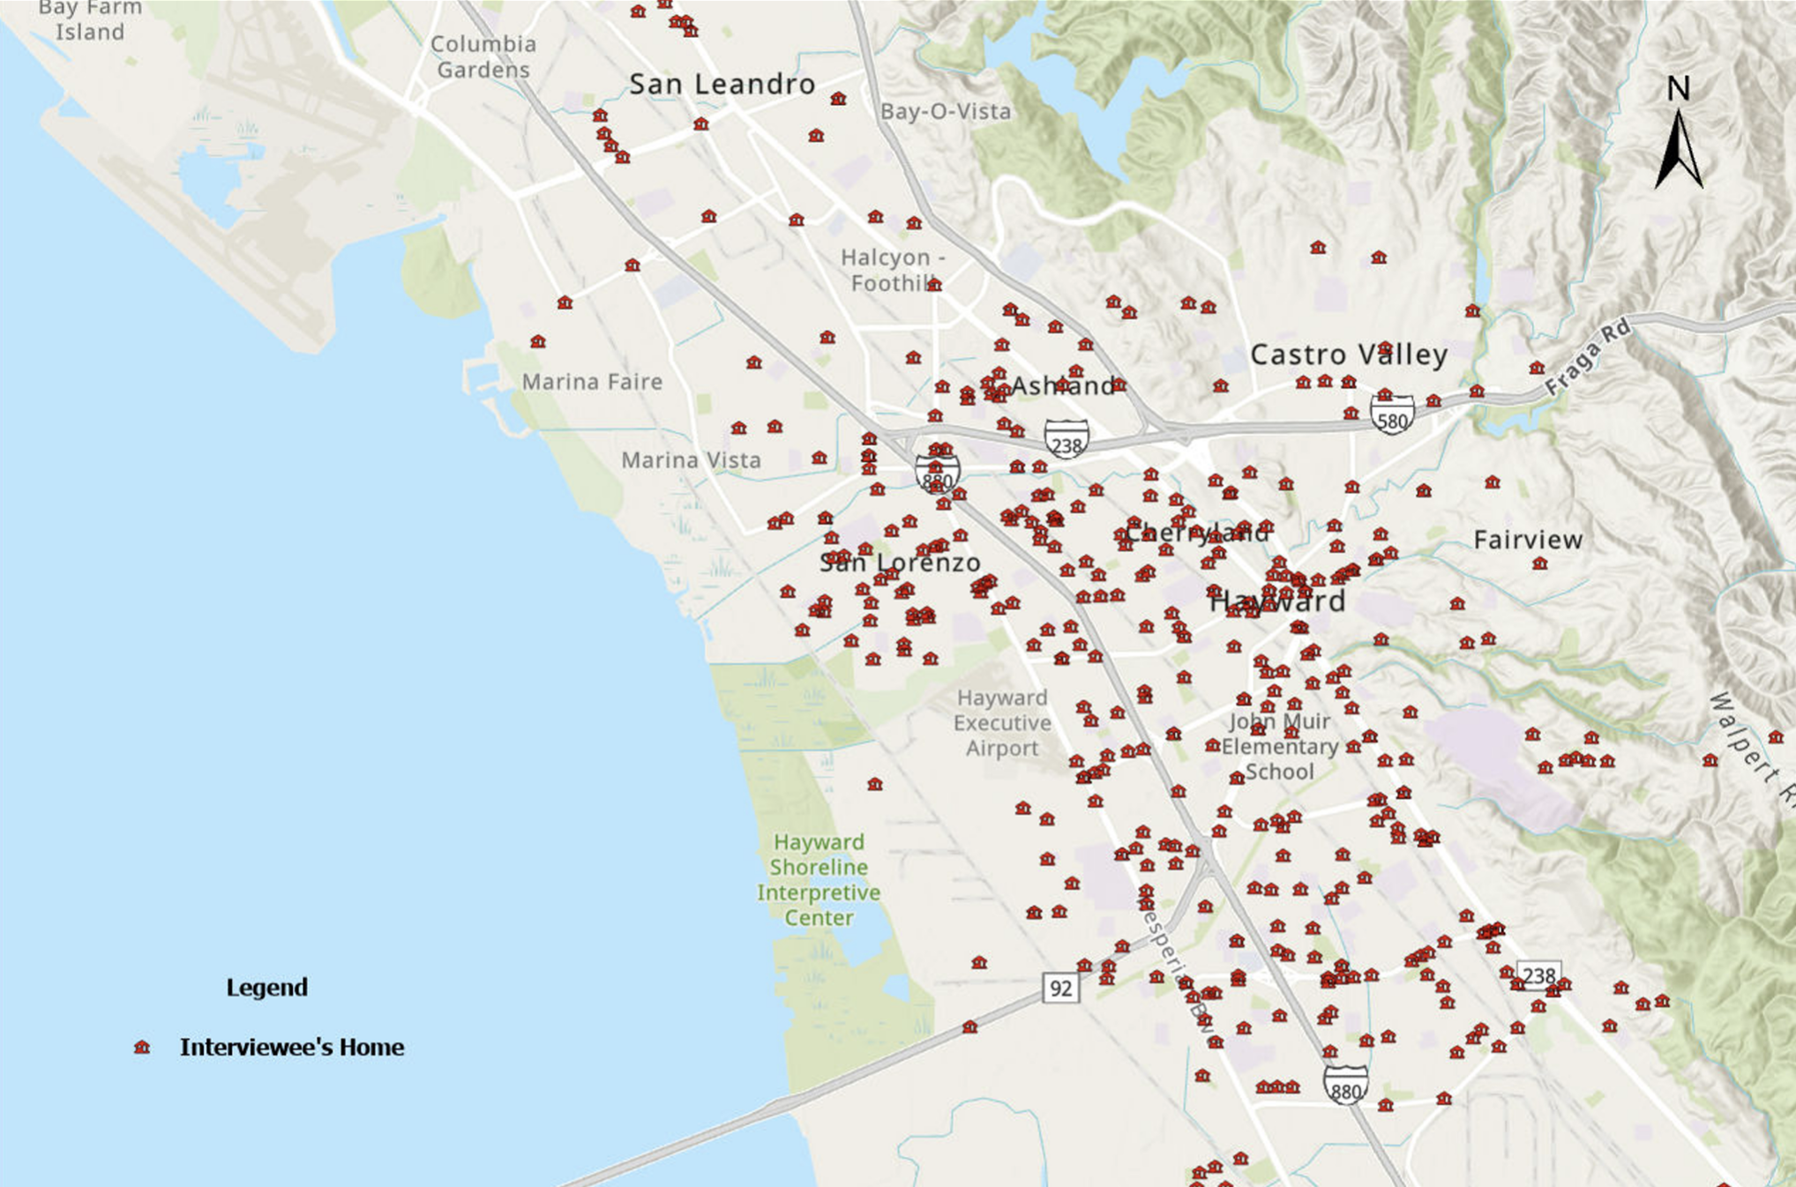
Proceso
354 de los 500 (71 %) entrevistados son del área de Hayward-Eden
Muchas entrevistas se realizaron en la costa de Hayward
First Mile Horizontal
Levee Project
Marisma Oro Loma

Slide 51
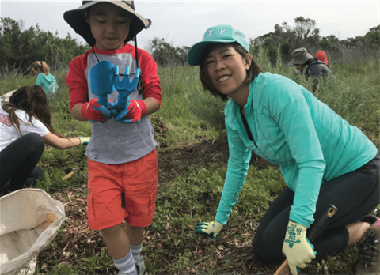
Determinaciones: Prioridades de la comunidad para el dique horizontal First Mile
Espacios recreativos
Áreas de observación
Programas educativos y ambientales
Actividades y eventos
Representaciones culturales
Los miembros de la comunidad desean ser invitados a participar en el proceso de administración de la costa de Hayward y ser participantes activos en el desarrollo del dique horizontal First Mile
Foto cortesía de: Ciudad de Palo Alto
Los miembros de la comunidad ofrecen sus opiniones sobre el proyecto First Mile

Slide 52
Ciudad de Hayward
Soluciones basadas en la naturaleza (SbN)
Notes:
Lindsey

Slide 53






SbN de Hayward | Descripción general del equipo
Notes:
Jeanette

Slide 54
Centro comunitario San Lorenzo
SbN de Hayward | Descripción general del sitio
Proyecto de dique horizontal First Mile
Proyecto de SbN de Hayward
Marisma Cogswell
Planta de recuperación de recursos hídricos de Hayward (WRRF)
Basemap provided by Esri
Notes:
Jeanette

Slide 55


SBN DE HAYWARD | OBJETIVOS DEL PROYECTO
1
MEJORAR LA CALIDAD DEL AGUA
Transformar 120 acres de estanques en humedales de tratamiento
2
PROTEGER A LAS COMUNIDADES ANTE EL AUMENTO DEL NIVEL DEL MAR Y LAS INUNDACIONES
Construir un nuevo dique a lo largo del borde del humedal de tratamiento que da a la Bahía
1
2
3
3
AMPLIAR EL ACCESO RECREATIVO
Integrar el Sendero de la Bahía con la cresta del nuevo dique

Slide 56


OBJETIVO: MEJORAR LA CALIDAD DEL AGUA
La floración de algas (verano de 2022) provocó la muerte masiva de peces y vida silvestre en la Bahía de San Francisco
Causas: Agua cálida, sequía y exceso de nutrientes en las aguas residuales
Respuesta: Se adoptó el tercer permiso de nutrientes de la cuenca hidrográfica
Objetivo: Reducción del 40% en los vertidos de nitrógeno durante la estación seca a lo largo de 10 años.
.
Notes:
In July and August 2022, a harmful algal bloom caused massive fish and wildlife kills across the San Francisco Bay
Algal bloom resulted from warm water temperatures, severe drought, and elevated nutrient levels from wastewater plant discharges.
In response, the San Francisco Bay Regional Water Quality Control Board adopted the Third Nutrient Watershed Permit
Wastewater treatment plants must collectively reduce their dry-season nitrogen discharges into the Bay by 40% region-wide over 10-yr period

Slide 57


HUMEDAL DE TRATAMIENTO PROPUESTO
Uso actual: 48.5 hectáreas de estanques almacenan efluentes en épocas de lluvias para la planta WRRF de Hayward.
Objetivo del proyecto: Convertir los estanques en humedales de tratamiento para reducir los vertidos de nutrientes a la Bahía de San Francisco.
HUMEDALES DE TRATAMIENTO
DIQUE
MARISMA COGSWELL
Estanques existentes
Propuesta de humedales de tratamiento y dique

Slide 58



AUMENTO DEL NIVEL DEL MAR
Se prevé que el aumento del nivel del mar en los próximos 50 a 100 años desborde el dique existente en los estanques
CONDICIONES TÍPICAS
MAREA VIVA EXCEPCIONAL DE ENERO DE 2026
SUPOSICIÓN: AUMENTO DEL NIVEL DEL MAR DE 1.95M (2100)
FUENTE: ADAPTING TO RISING TIDES (https://explorer.adaptingtorisingtides.org/explorer)

Slide 59


AUMENTO DEL NIVEL DEL MAR
CONDICIONES TÍPICAS
MAREA VIVA EXCEPCIONAL DE ENERO DE 2026
SUPOSICIÓN: AUMENTO DEL NIVEL DEL MAR DE 1.95M (2100)
FUENTE: ADAPTING TO RISING TIDES (https://explorer.adaptingtorisingtides.org/explorer)

Slide 60
DIQUE PROPUESTO PARA LA RESILIENCIA ANTE EL AUMENTO DEL NIVEL DEL MAR
HUMEDALES DE TRATAMIENTO
DIQUE
MARISMA COGSWELL

Slide 61


ELIMINACIÓN DE NUTRIENTES PROPUESTA EN EL DIQUE
La Ciudad está evaluando un dique horizontal con un humedal de flujo subterráneo integrado
Trata el concentrado de ósmosis inversa a través del suelo, las plantas y los procesos microbianos
Reduce los nutrientes y contaminantes antes de la descarga
Brinda beneficios adicionales: creación de hábitats y resiliencia de la costa ante el aumento del nivel del mar
HUMEDAL DE TRATAMIENTO
VEGETACIÓN SOBRE EL TRATAMIENTO SUBSUPERFICIAL
CRESTA DEL DIQUE
TUBO DE DISTRIBUCIÓN DE AFLUENTE
MARISMA COGSWELL
CAPA DE TRATAMIENTO: ASTILLAS DE MADERA Y ROCA
RECOGIDA DE EFLUENTE
ELIMINACIÓN DE NUTRIENTES EN EL HUMEDAL SUBSUPERFICIAL
AUMENTO DEL NIVEL DEL MAR
ZONA DE TRATAMIENTO SUBSUPERFICIAL (PENDIENTE DE 20:1)
ZONA DE HÁBITAT ECOTÓNICO
(PENDIENTE DE 10:1)
MARISMA COGSWELL

Slide 62

AMPLIAR EL ACCESO RECREATIVO
Acceso al Sendero de la Bahía
Integración del dique con el Sendero de la Bahía del Distrito de Parques de East Bay y los proyectos de diques adyacentes

Slide 63
SbN de Hayward | Calendario del proyecto
2025
2026
Desarrollo del concepto
Participación: - Fase 1
Análisis de opciones
Diseño conceptual
Participación: - Fase 2
Finalización del diseño conceptual
EVENTO DEL PROYECTO
INICIO DEL DISEÑO CONCEPTUAL
ESTAMOS AQUÍ
FINALIZACIÓN DEL DISEÑO CONCEPTUAL
FECHA CLAVE
HOW TO USE: EXAMPLE PROJECT 1
DURATION OF PHASE A (USE LIGHT TEAL)
DURATION OF PHASE B (USE MEDIUM TEAL)
DURATION OF PHASE C (USE DARKEST TEAL)
SLIDER LENGTH CAN BE ADJUSTED USING SHIFT + DRAG
PROJECT EVENT 1
PROJECT EVENT 2
PROJECT PREMILINARY DEADLINE 1
FINAL DEADLINE
Notes:
Jeanette

Slide 64
¡Muchas gracias!
En caso de tener preguntas:
jlaramee@sherwoodengineers.com

Slide 65
PROYECTO DE RESTAURACIÓN DE LA
MARISMA DE HAYWARD
- FASE 1A

Slide 66


Proyecto de restauración de la marisma de Hayward | Panorama general

Slide 67

Proyecto de restauración de la marisma de Hayward | Objetivos del proyecto y elementos del Plan Maestro de HASPA
Objetivos del proyecto:
Mejorar el hábitat de la vida silvestre
Planificar el aumento del nivel del mar
Mejorar las oportunidades de acceso
Mejorar las capacidades de manejo
Implementación del Plan Maestro de HASPA:
Mantener el Sendero a lo largo de la Bahía de San Francisco
Enfoque de retiro adaptativo: Sendero de la Bahía de San Francisco y las islas Least Tern
Conectividad de las marismas de marea con las marismas Cogswell y HARD

Slide 68




Proyecto de restauración de la marisma de Hayward | Condiciones existentes

Slide 69

Proyecto de restauración de la marisma de Hayward | Condiciones existentes / Línea de base

Slide 70


Proyecto de restauración de la marisma de Hayward | Concepto preferido | Corto plazo ~ 0-20 años

Slide 71
Proyecto de restauración de la marisma de Hayward | Calendario del proyecto
Viabilidad/Prediseño
2020-2022
Diseño/Permisos
2023-2025
Construcción
2026 – en curso
Estudio de factibilidad
Desarrollo del diseño esquemático
Comité Consultivo Técnico
Adjudicación del contrato de consultoría
Plan de acercamiento y participación del público
Taller público
Participación de las partes interesadas
Página web del proyecto
Folletos del proyecto
Visitas al sitio
Aprobación del concepto preferido
Modificación del contrato de consultoría
Exención de la CEQA – SERP
Reuniones con las agencias reguladoras/BRRIT
Comité Consultivo Técnico
Desarrollo del diseño al 100 %
Permisos reglamentarios
Plan de garantía de calidad del proyecto (QAPP)
Visitas al sitio
Adquisición de la marisma HARD
Construcción de la Fase 1A
    Permiso de nivelación
    Planos del paquete de licitación
    Proceso de licitación
    Adjudicación del contrato de construcción: septiembre
    Fases futuras: 1B, 1C, 2

Slide 72
Proyecto de restauración de la marisma de Hayward | Permisos | Coordinación con agencias | Derecho de paso
PERMISOS
BRRIT - Consulta
BCDC – Permiso principal
CDFW – RMP
RWQCB - 401
ACOE – 404
NMFS – Dictamen biológico
USFWS – Dictamen biológico
CEQA – SERP
Oficina de Conservación Histórica - 106
Ciudad de Hayward (Nivelación)
COORDINACIÓN
HASPA
Ciudad de Hayward
Control de Inundaciones del Condado de Alameda
Distrito de Recreación y Parques del Área de Hayward (HARD)
Control de mosquitos
Eden Landing / Salinas de South Bay
Autoridad de Descargas de East Bay
Programa contra la Spartina invasora
ACOE – Reutilización beneficiosa/Diseño con la naturaleza
SFEI – Adaptación regional a las costas vivas
DERECHO DE PASO
HARD
Ciudad de Hayward
USD
EBDA
Control de Inundaciones
Caltrans
Tierras estatales
Propietarios de terrenos privados/ adyacentes

Slide 73



Proyecto de restauración de la marisma de Hayward | Próximos pasos

Slide 74

Proyecto de restauración de la marisma de Hayward | Implementación de la construcción - Fase 1A
BAY TRAIL

Slide 75

Proyecto de restauración de la marisma de Hayward | Implementación de la construcción - Fase 1A
j
BAY TRAIL
CONSTRUCTION START
TRAFFIC SAFETY/SIGNAGE

Slide 76


Slide 85
RECORRIDO POR LA GALERÍA
Estaciones
Proceso de planificación a largo plazo de HASPA
Dique horizontal First Mile
Soluciones basadas en la naturaleza
Marisma de Hayward
Teach Earth Action
Plantify
Ejercicio de mapeo comunitario
Recorra cada estación para obtener más información y hacer preguntas sobre cada proyecto.
Notes:
Zoe

Slide 86
¿PREGUNTAS?
¡Conéctese con nosotros! HaywardShoreline@greenbelt.org
415-543-6771 (ext. 305)
Si no se inscribió en línea, asegúrese de registrarse en la mesa de registro para que podamos informarle sobre los próximos eventos.
flyer for bike tour
¡Escanee el código QR para inscribirse en el recorrido en bici por la costa!
QR Code for bike tour
Notes:
Zoe

Slide 87
YEAR X
YEAR Y
WE ARE HERE
HOW TO USE: EXAMPLE PROJECT 1
DURATION OF PHASE A (USE LIGHT TEAL)
DURATION OF PHASE B (USE MEDIUM TEAL)
DURATION OF PHASE C (USE DARKEST TEAL)
SLIDER LENGTH CAN BE ADJUSTED USING SHIFT + DRAG
PROJECT EVENT 1
PROJECT EVENT 2
PROJECT PREMILINARY DEADLINE 1
FINAL DEADLINE

Slide 89


OVER DARK BACKGROUND
OVER LIGHT BACKGROUND
TAG LABELS
BUBBLE CALL OUT
TAG LABELS
BUBBLE CALL OUT
TAG LABELS
TAG LABELS
TAG LABELS
TAG LABELS
TAG LABELS
TAG LABELS
TAG LABELS
TAG LABELS
TAG LABELS
TAG LABELS
LEADER LABELS
LEADER LABELS
LEADER LABELS
LEADER LABELS
LEADER LABELS
LEADER LABELS
KEY MAP
KEY MAP
HIGHLIGHTED AREA
HIGHLIGHTED AREA

